Slide 1
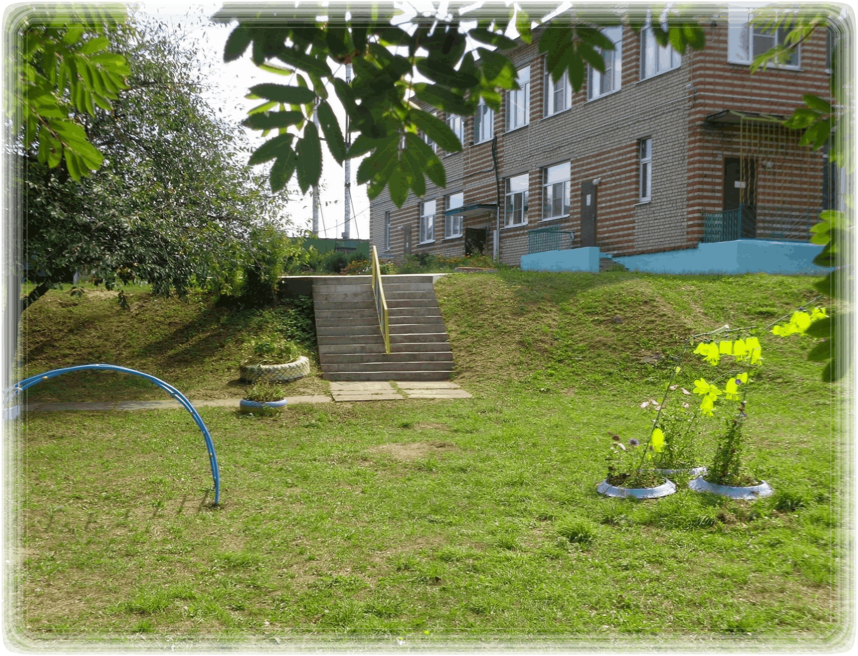
МДОУ «Детский сад «Бронцевский»
МР «Ферзиковский район»
Музыкально – ритмическая деятельность дошкольников с применением ИКТ
Музыкальный руководитель:
Загребельская Елена Николаевна

Slide 2
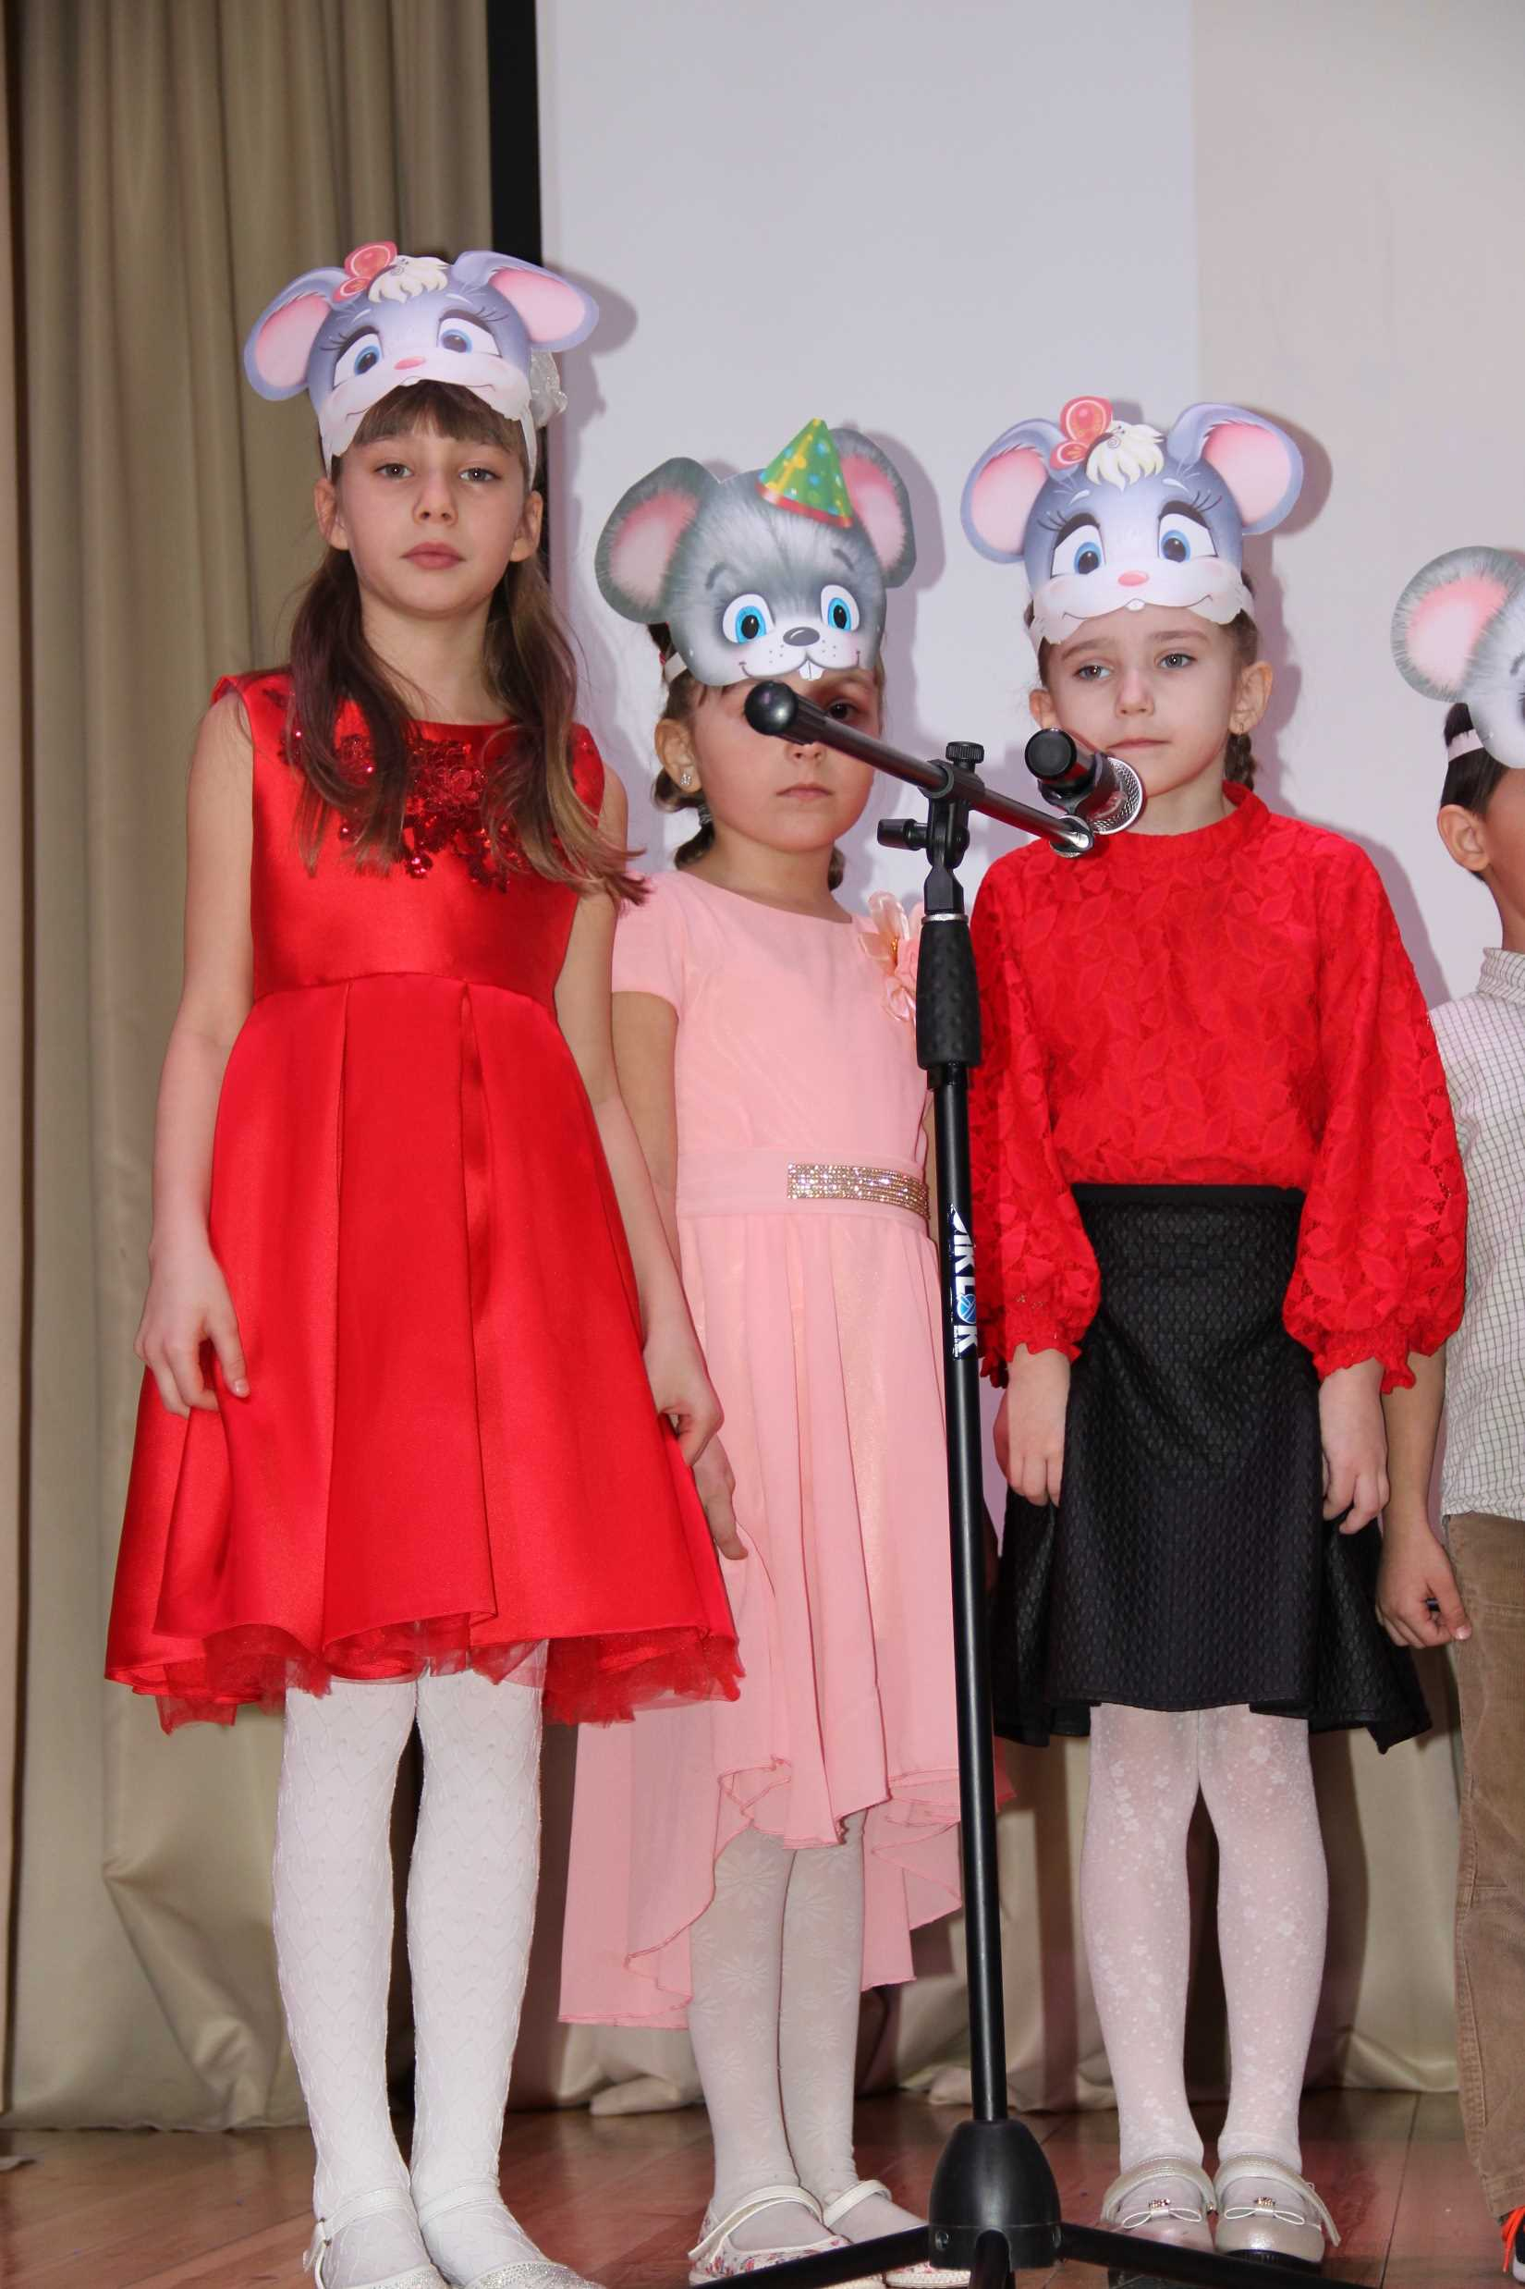
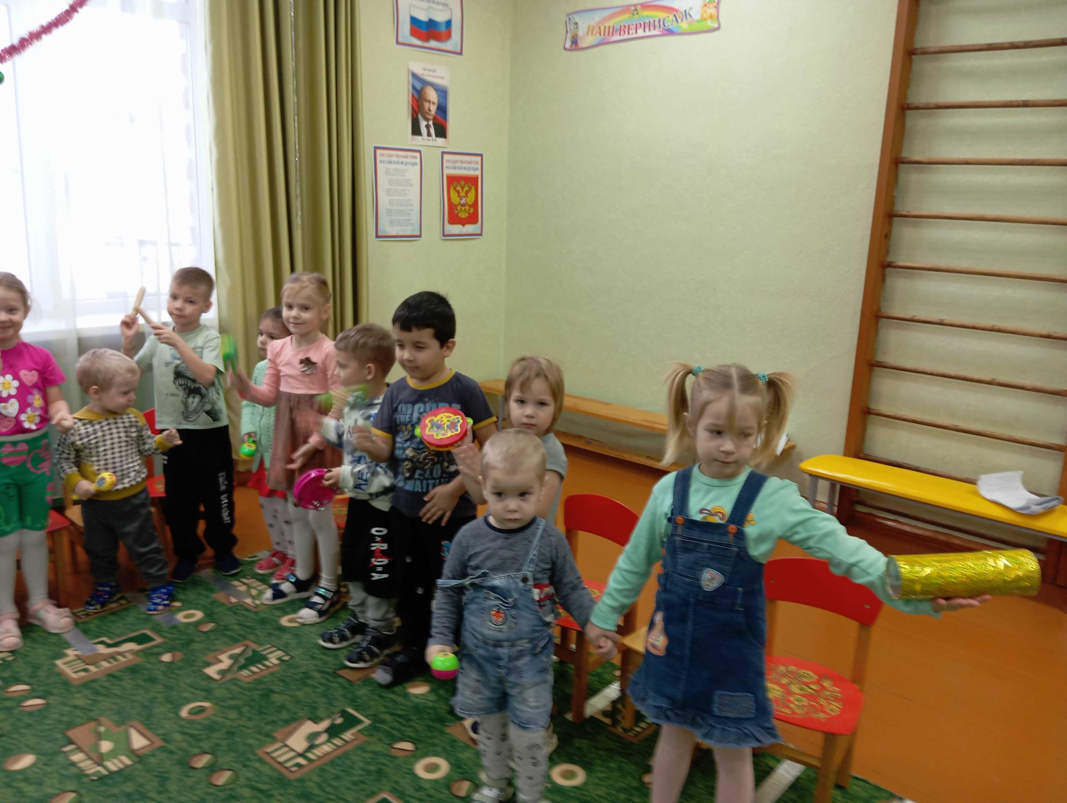
Развитие у ребенка музыкальных способностей —
актуальная задача сегодняшнего дня, на которую
нацелена учебная программа ДОУ
Музыка и движение помогают воспитывать детей, дают возможность познать мир. Через музыку и движение у ребенка развивается не только художественный вкус и творческое воображение, но и любовь к жизни, человеку, природе, формируется внутренний духовный мир ребенка.
Цель: раскрыть творческий потенциал
и развить природные способности у
воспитанников средствами ритмики;
приобщить детей к искусству танца;
развить танцевальные и музыкальные
способности.

Slide 3
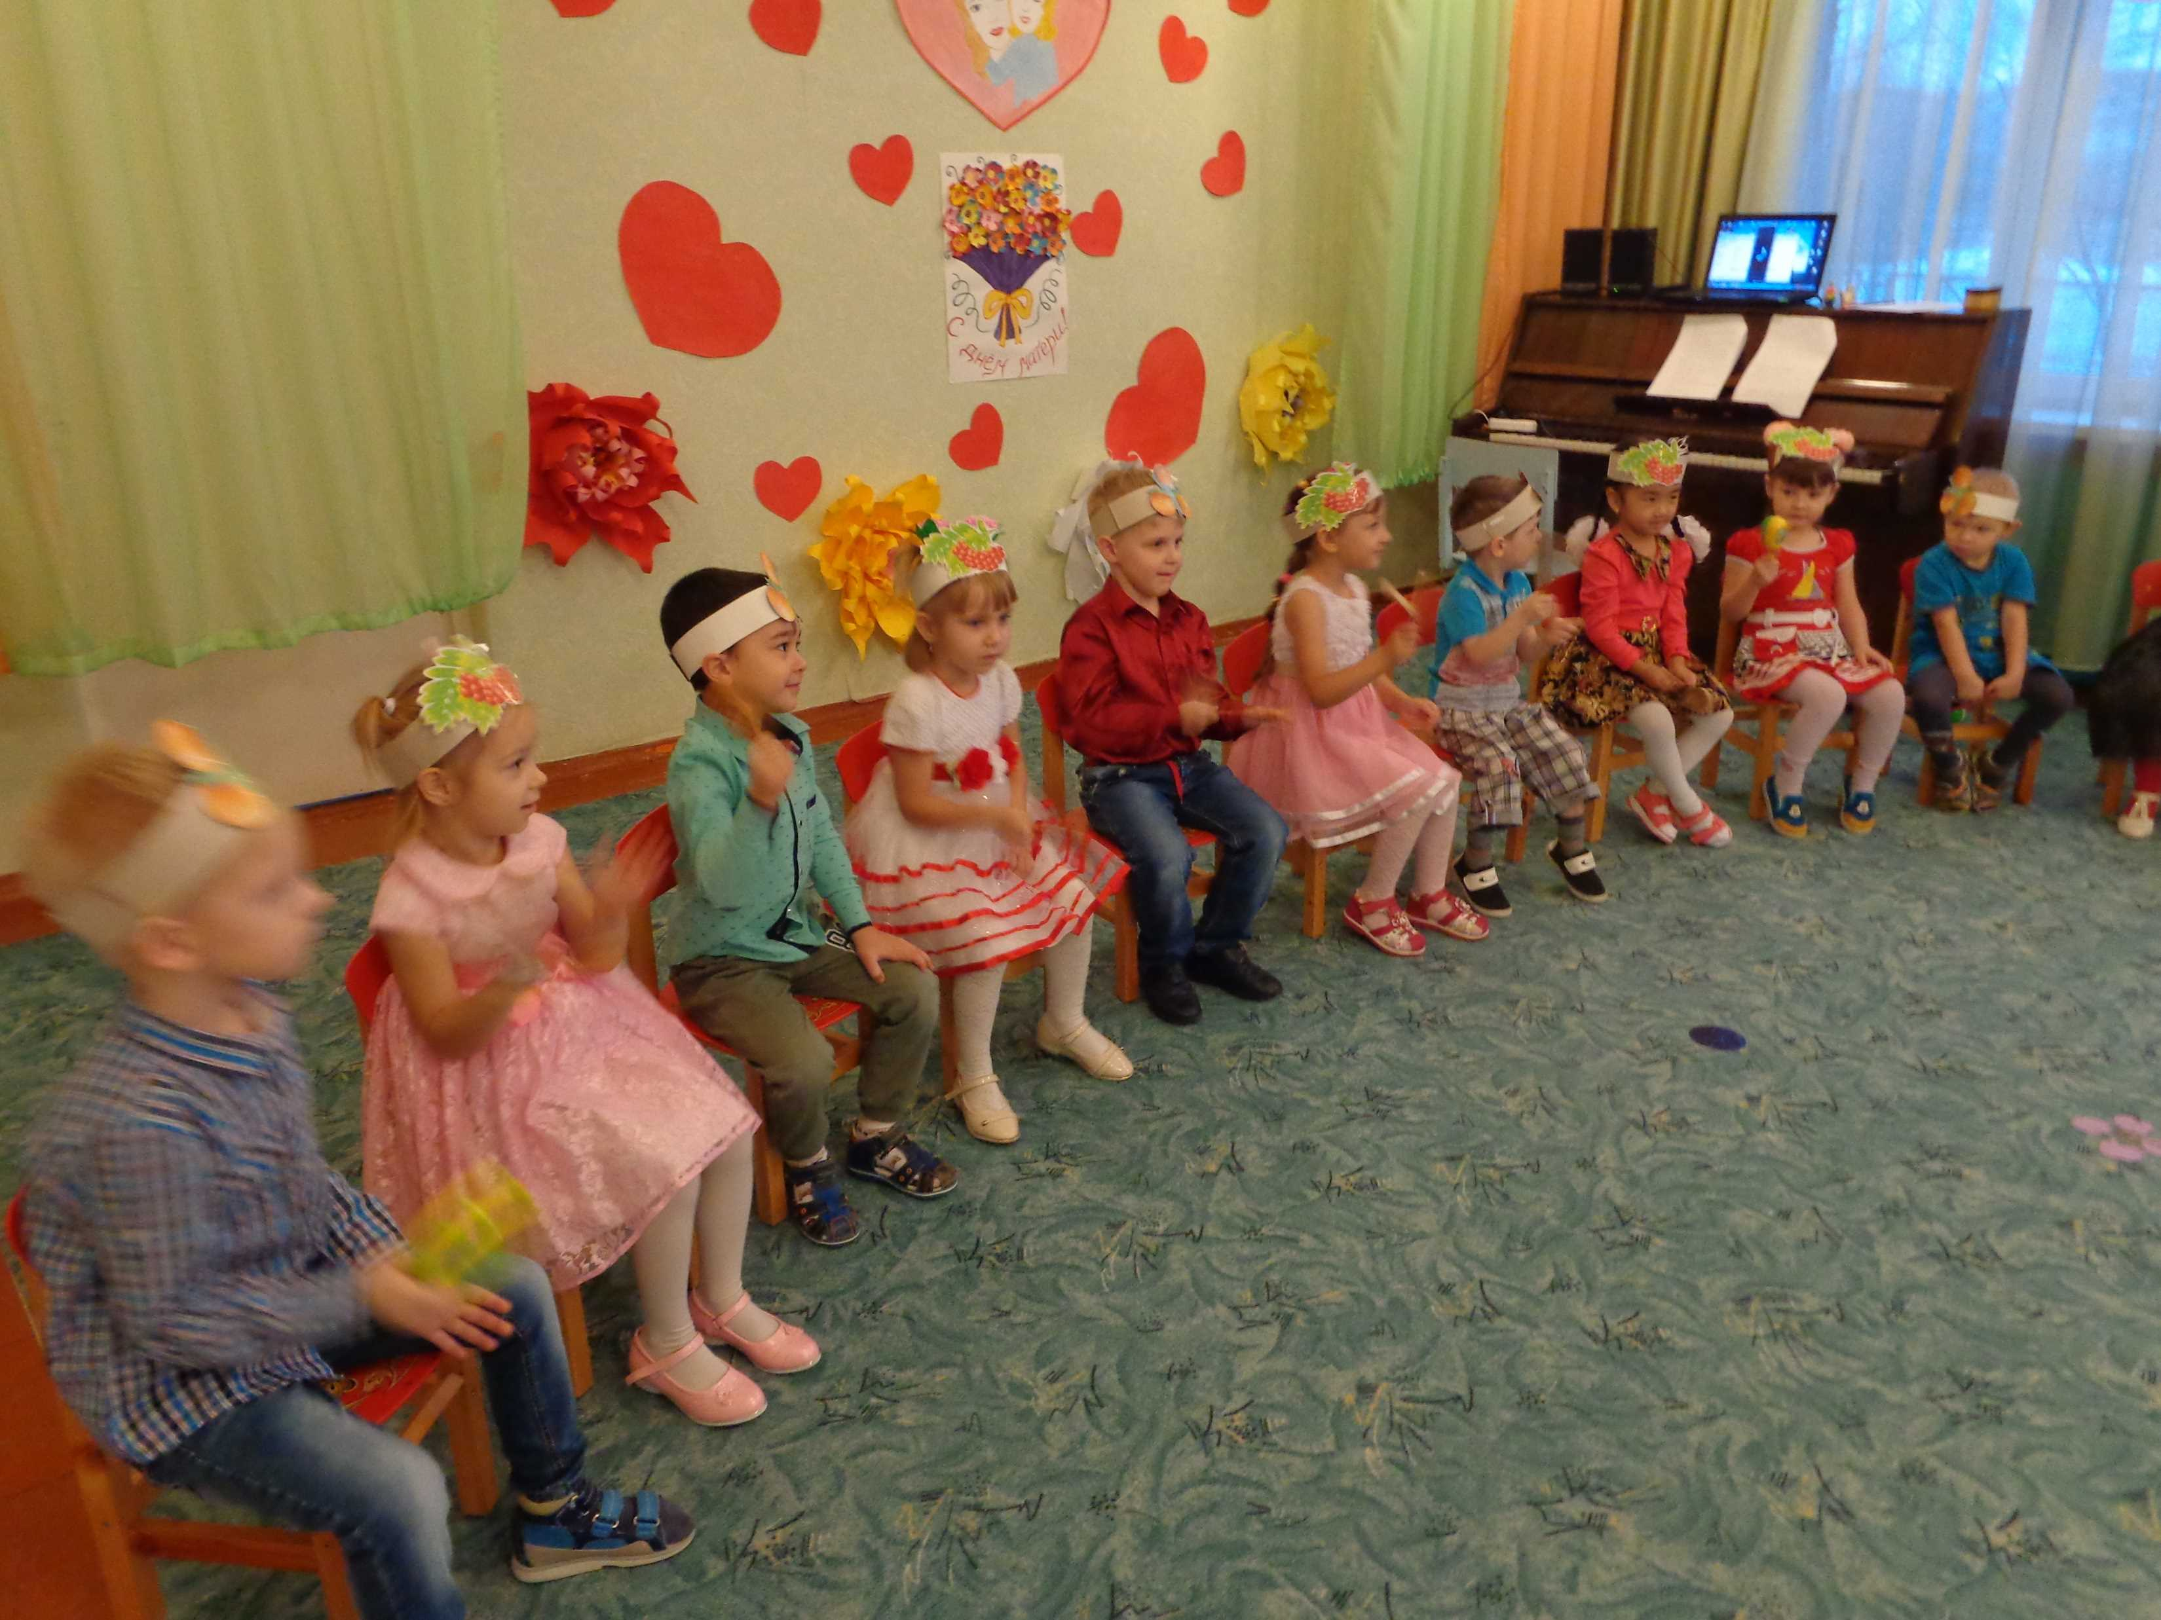
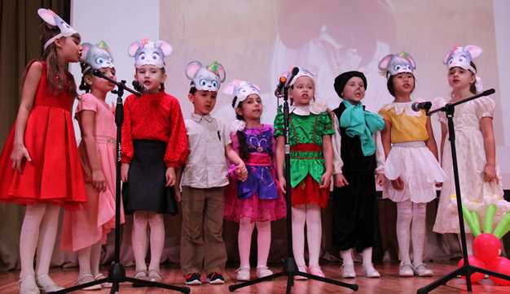
Первые представления о музыке и музыкальных инструментах формируются в период дошкольного детства.
Задачи: 1) формировать красивую осанку, учить выразительным, пластичным
движениям;
2) развивать восприятие музыкальных образов, способность выражать
их в движении, согласовывая с характером музыки,
средствами музыкальной выразительности;
3) совершенствовать танцевальные движения, используя все виды шага;
4) выразительно и качественно исполнять танцы с различными
предметами, давая собственную интерпретацию;
5) учить овладению техническими приемами, мимикой и жестом, выражению своих эмоций в осанке и позах;
7) поощрять придумывание собственного игрового образа, персонажа;
составление "своей" пляски на основе комбинирования различных
элементов физкультурных упражнений, танцевальных, применять на практике систему эффективных методов и приёмов по развитию музыкальных способностей детей дошкольного возраста.

Slide 4
ИЗМЕНЕНИЯ В СОДЕРЖАНИИ ПО РАЗДЕЛУ ХУДОЖЕСТВЕННО-ЭСТЕТИЧЕСКОЕ РАЗВИТИЕ (музыка)ФОП
 |  | 1 – 2 года | 2 – 3 года | 3 – 4 года | 4 – 5 лет | 5 – 6 лет | 6 – 7 лет
Слушание музыки |  | Приобщение к слушанью музыки, обучение способности чувствовать характер музыки, различать на слух разные по тембру инструменты, петь, подпевать выполнять движения под музыку, выполнять имитационные упражнения. | Восприятие различной музыки | выделение звуков по высоте | творчество композиторов | различие музыкальных жанров | Государственный гимн РФ
Пение |  |  | Подпевание | певческие навыки | выразительность пения | сольное пение | самостоятельное пение
Песенное творчество |  |  |  | Сочинять мелодии по образцу | ответ на музыкальные вопросы | импровизация мелодии | придумывание мелодий
Музыкально- ритмические движения |  |  |  | Реагировать на начало/конец музыки | передавать характер музыки | развитие чувства ритма | передача эмоционально содержания
Игра на музыкальных инструментах |  |  |  | Ознакомление с инструментами | умение подыгрывать на ударных | исполнение простейших мелодий | исполнение в ансамбле
Танцевальное творчество |  |  |  |  |  | Придумывание движений, композиций | передача музыкальных образов

Slide 5
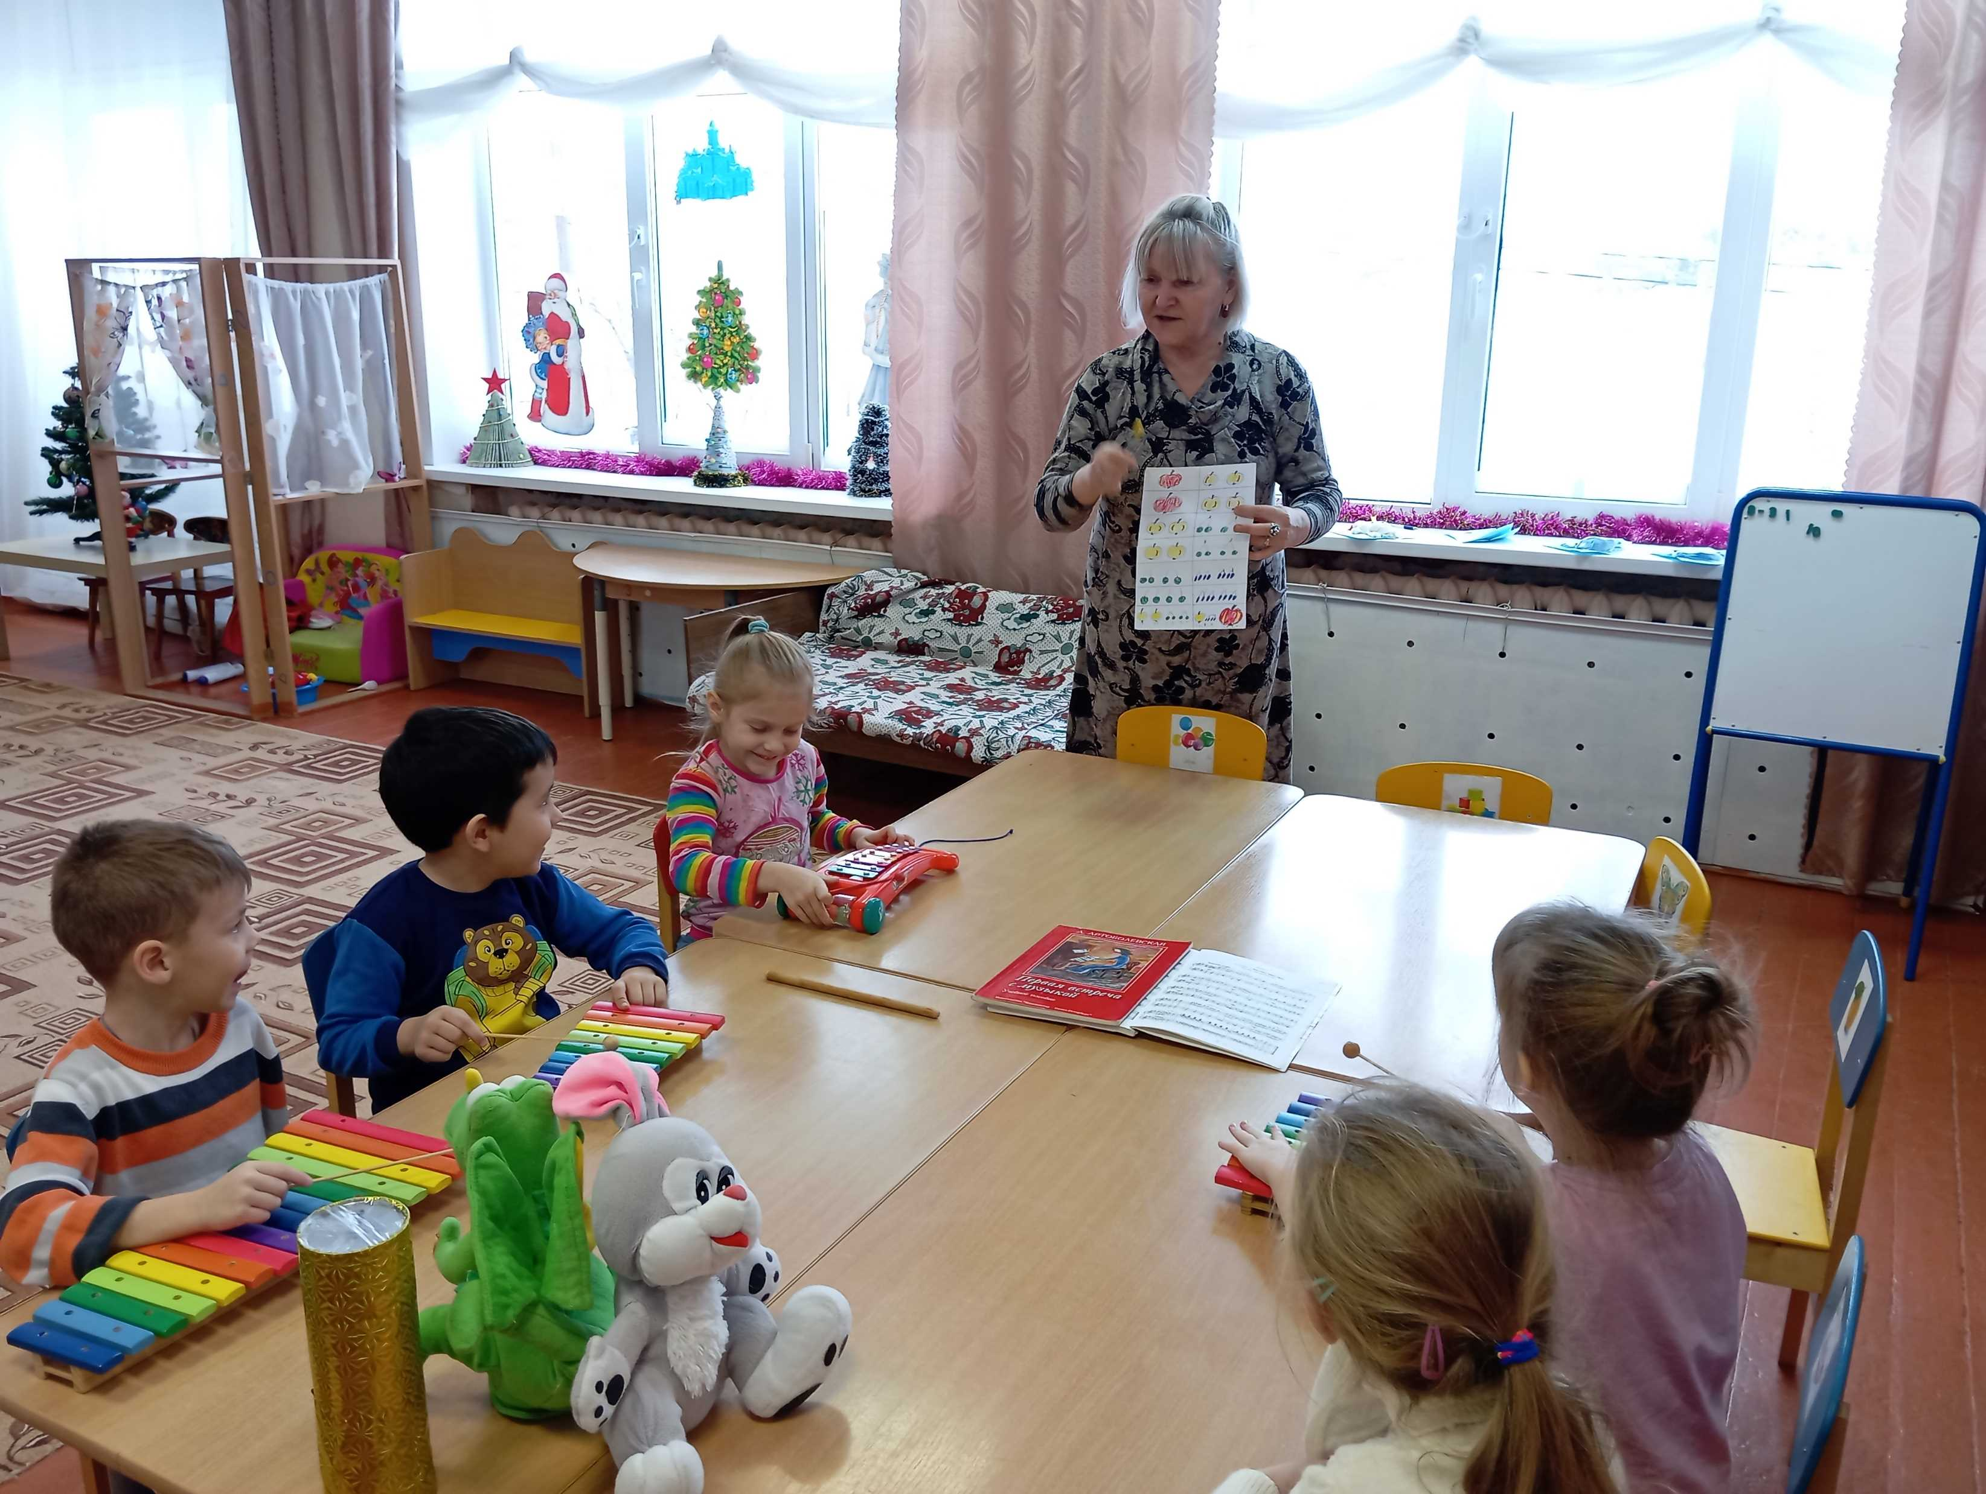
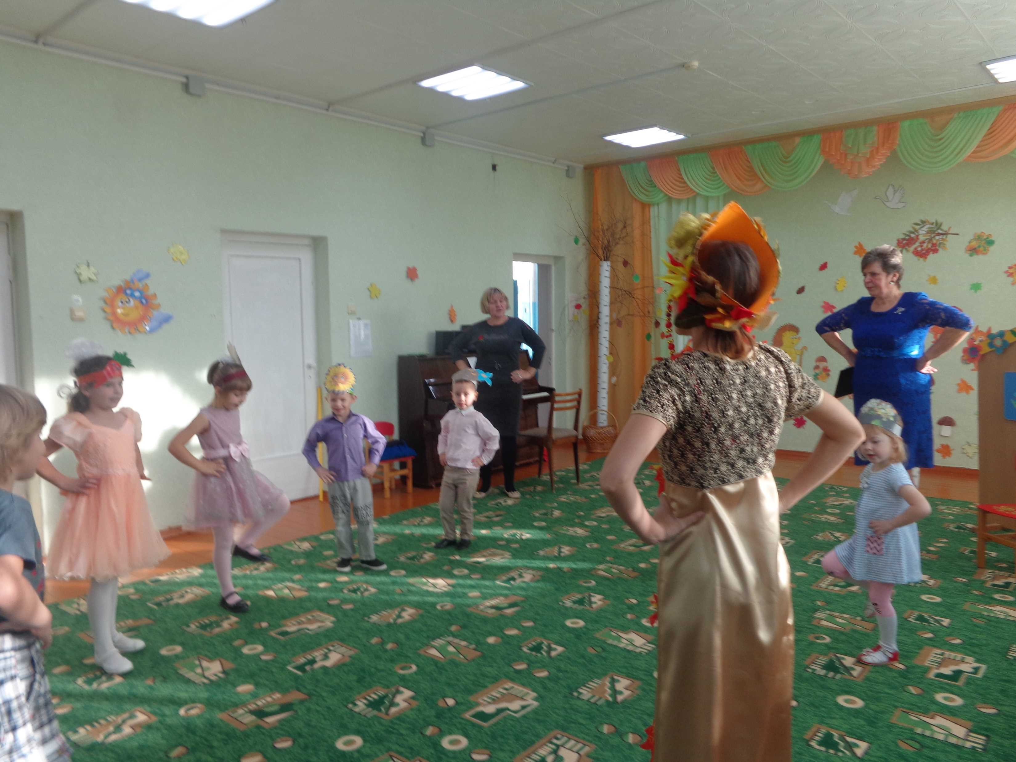
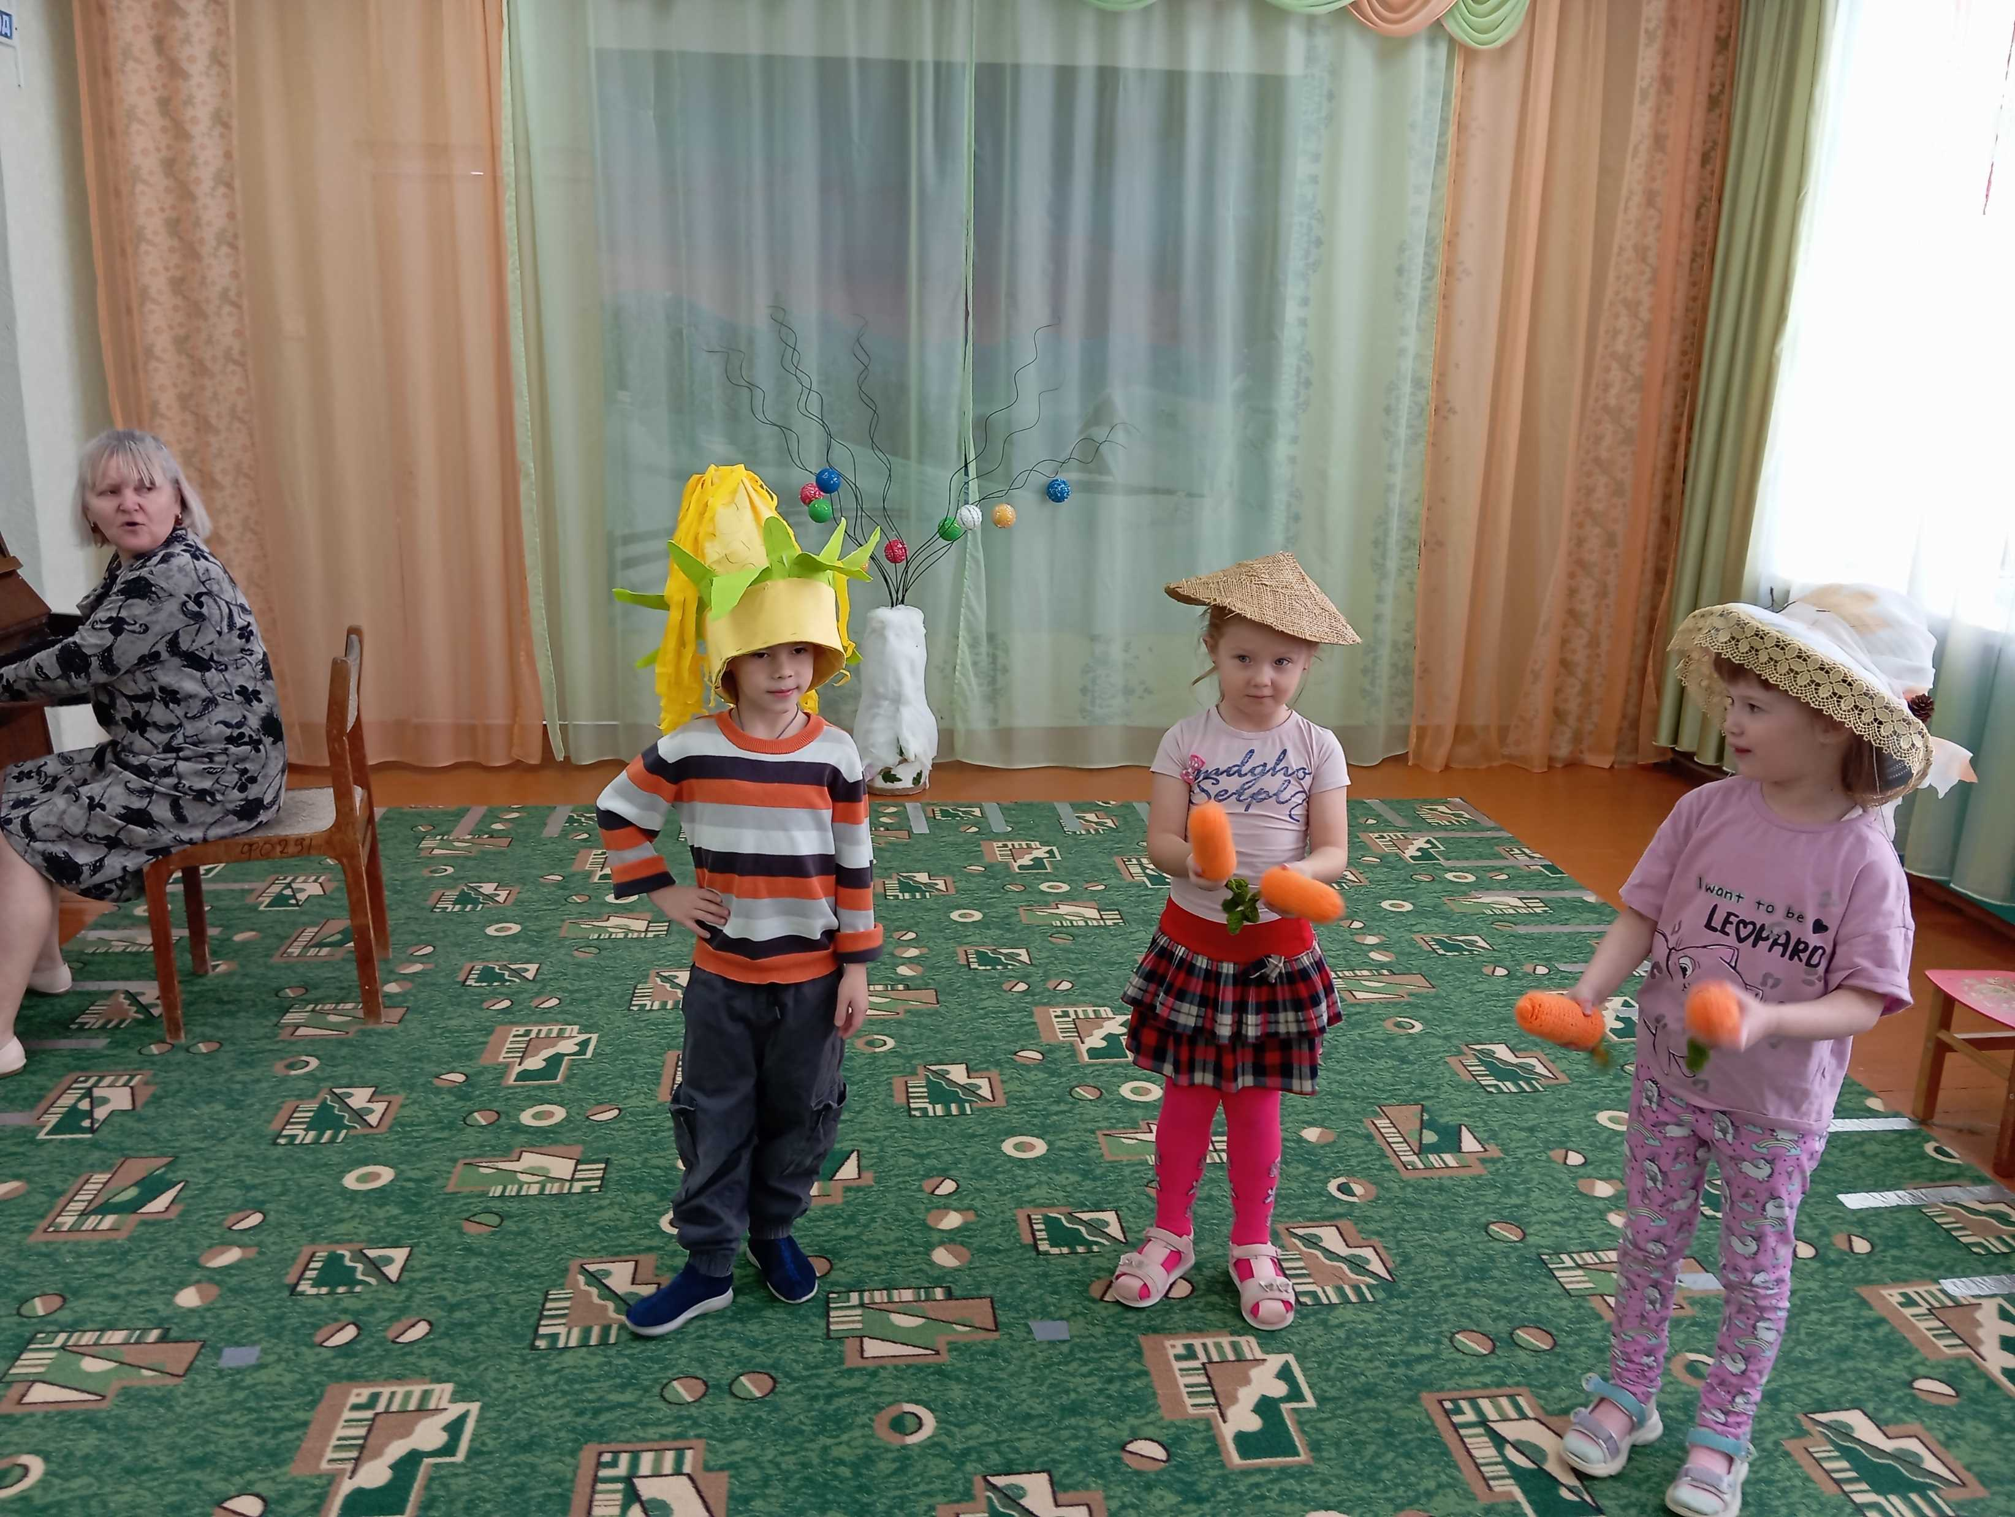
Методы и приемы обучения музыкально-ритмическим движениям
Наглядный метод (используется как взаимодействие слухового и наглядно–зрительного анализатора)
Метод показа (разучивание новых движений)
Метод иллюстрированной наглядности
Музыкальное сопровождение (правильная выбранная музыка несет в себе те эмоции которые ребенок проявляет в танце)
Словесные методы (д/б краткими , точными, конкретными)
Практический метод (многократное повторение музыкально –ритмических движений)
Импровизационный метод
Игровой метод (подбор игры отвечающая задачам, содержанию занятий по возрасту)
Концентрический метод (педагог определяет танцевальные движения, вновь возвращается к пройденному)

Slide 6
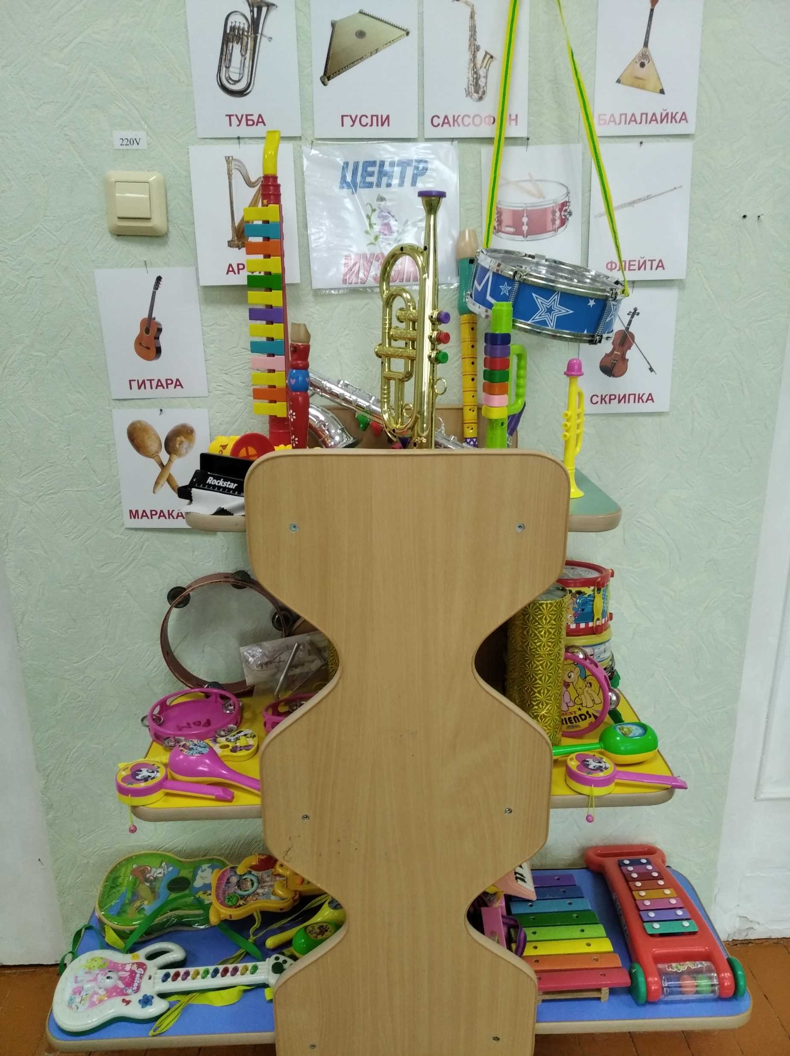
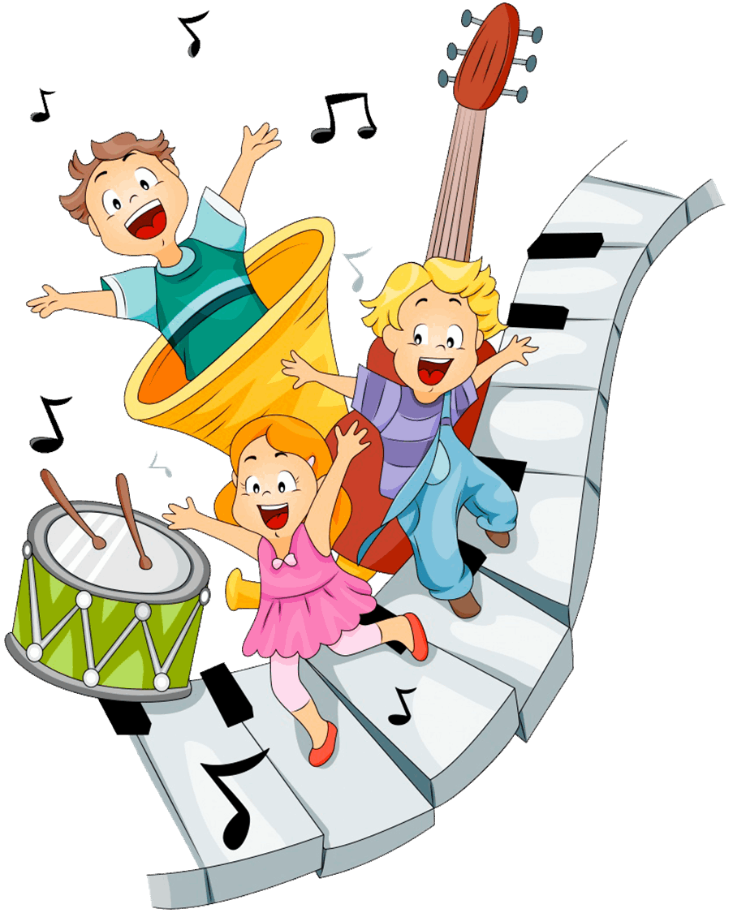
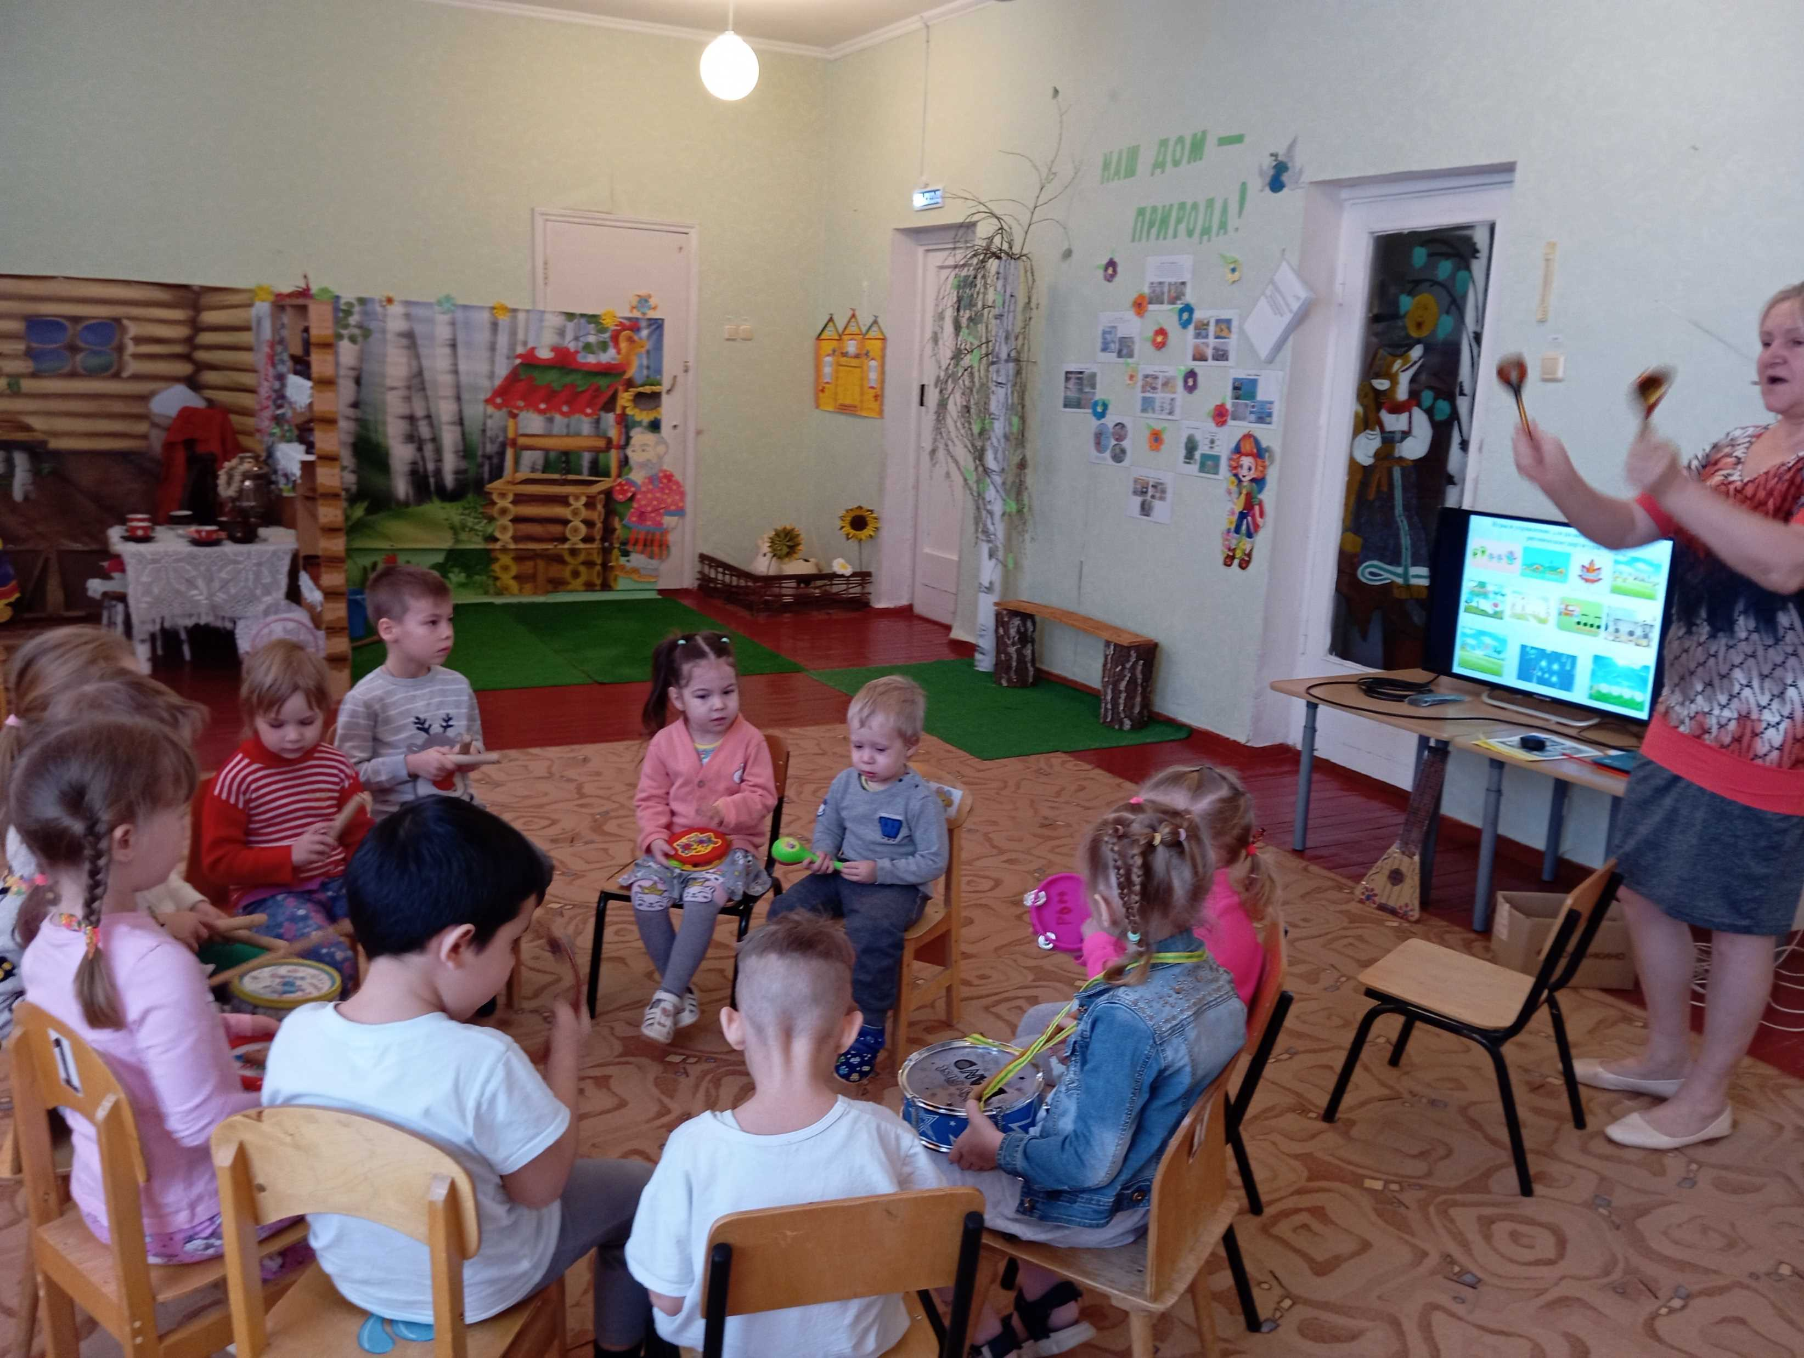
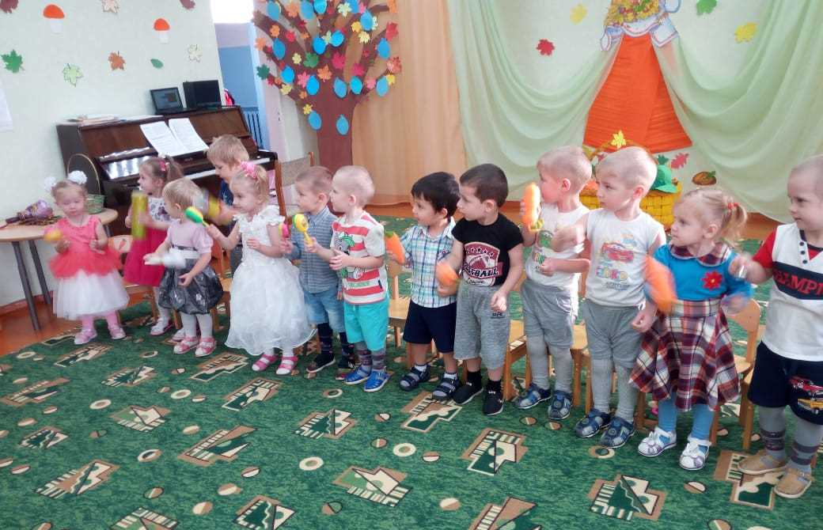
Центр музыки в нашем саду
Игра на детских музыкальных инструментах пронизывает все виды музыкальной деятельности, обогащая их и превращая в синкретические формы детского музицировании: дети поют и аккомпанируют себе на инструментах, танцуют с инструментами, аккомпанируют движению, озвучивают инструментами стихи и сказки в театрализованных играх

Slide 7
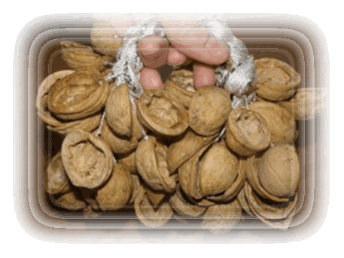
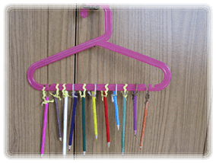
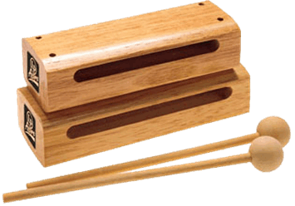
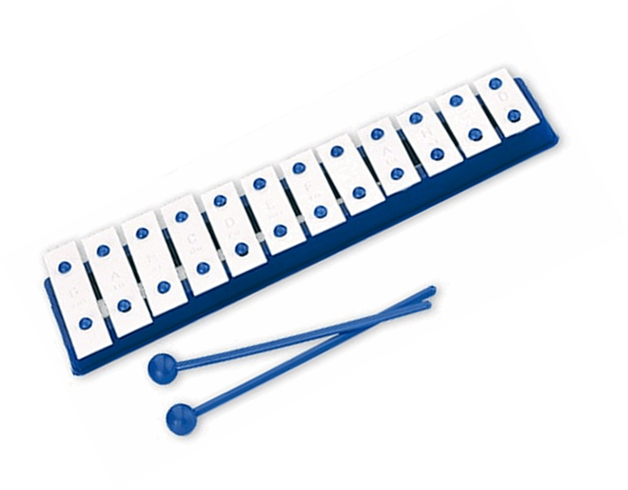
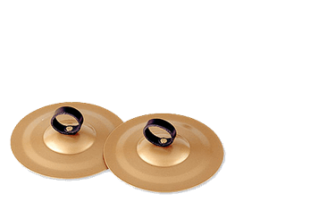
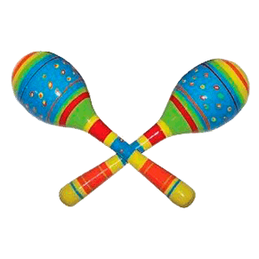
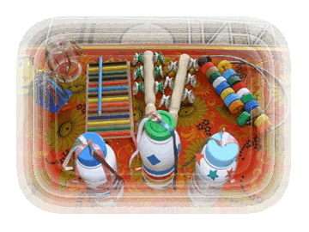
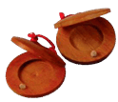
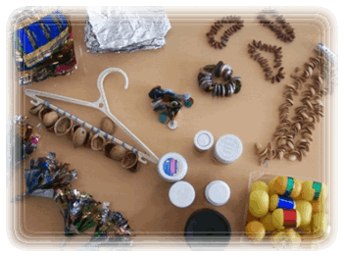
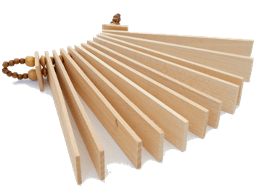
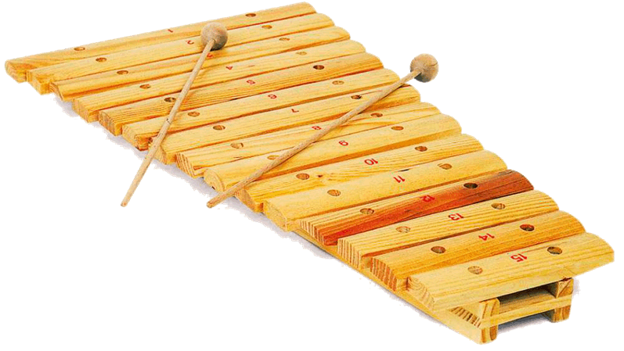
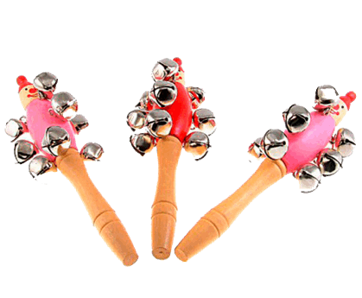
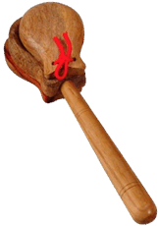
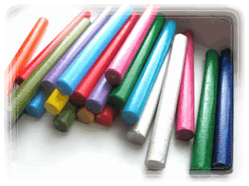
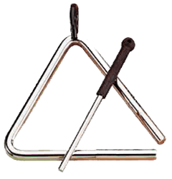
Детские музыкальные инструменты
Мелодические: звуковысотные | Шумовые | Самодельные шумовые инструменты
Металлофон Ксилофон | коробочка тарелочки треугольник ложки бубен клевесы трещотки колокольчики барабан кастаньеты

Slide 8
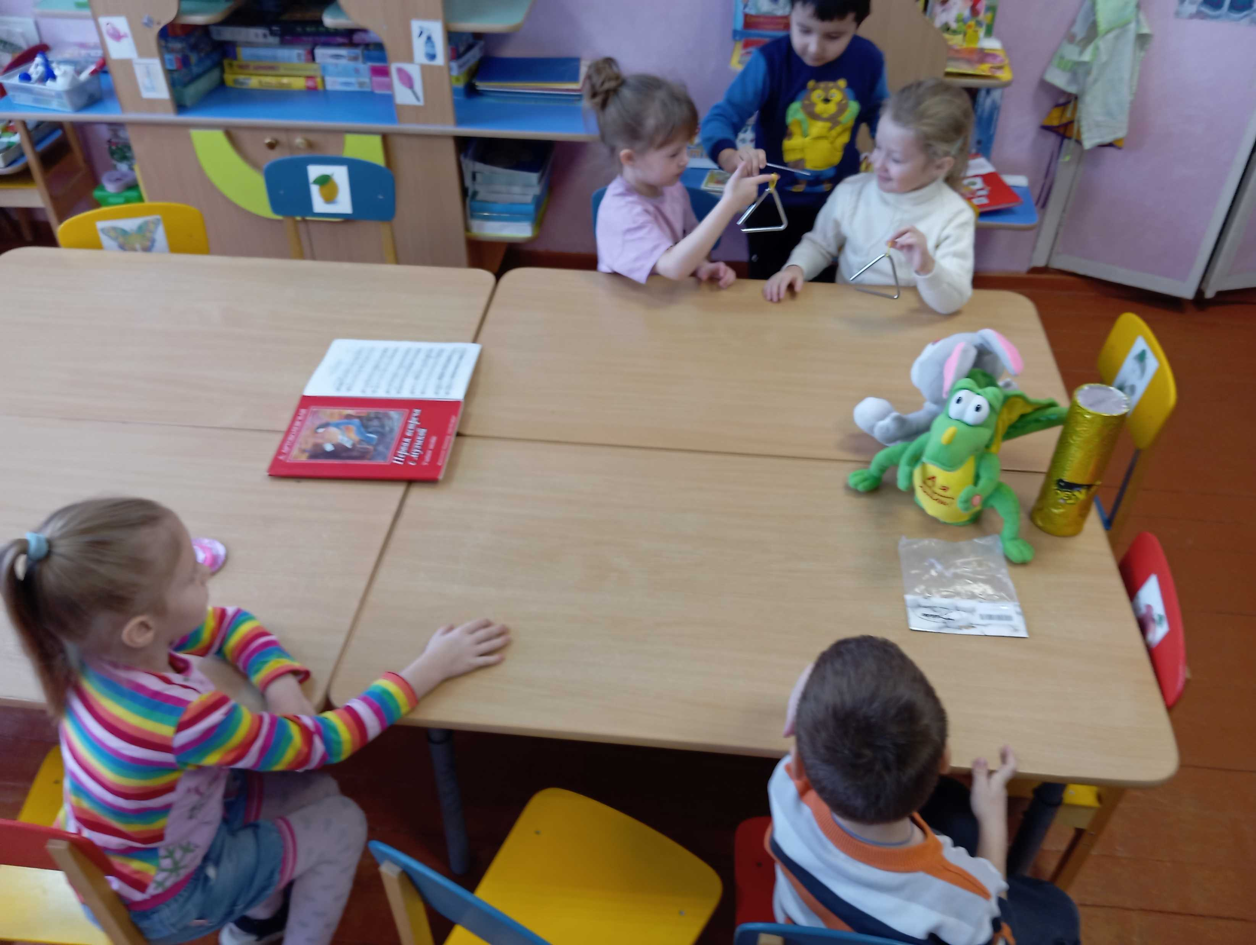
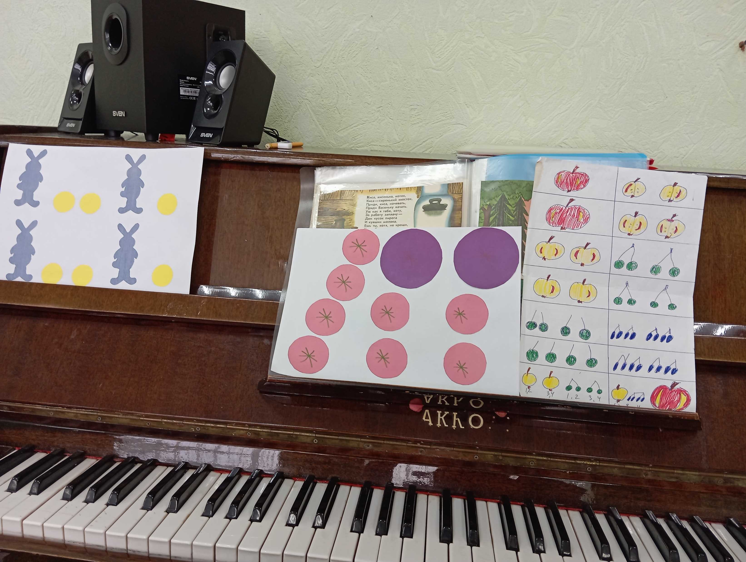
Применение наглядных пособий, изучение способов игры на шумовых инструментах
Дети знакомятся с внешним видом инструментов.
Слушают музыкальные загадки.
Угадывают инструмент.
Дети пробуют играть, исследуют устройство инструментов, изучают приемы игры на разных шумовых инструментах, старшие – на мелодических инструментах – металлофонах, треугольниках.

Slide 9
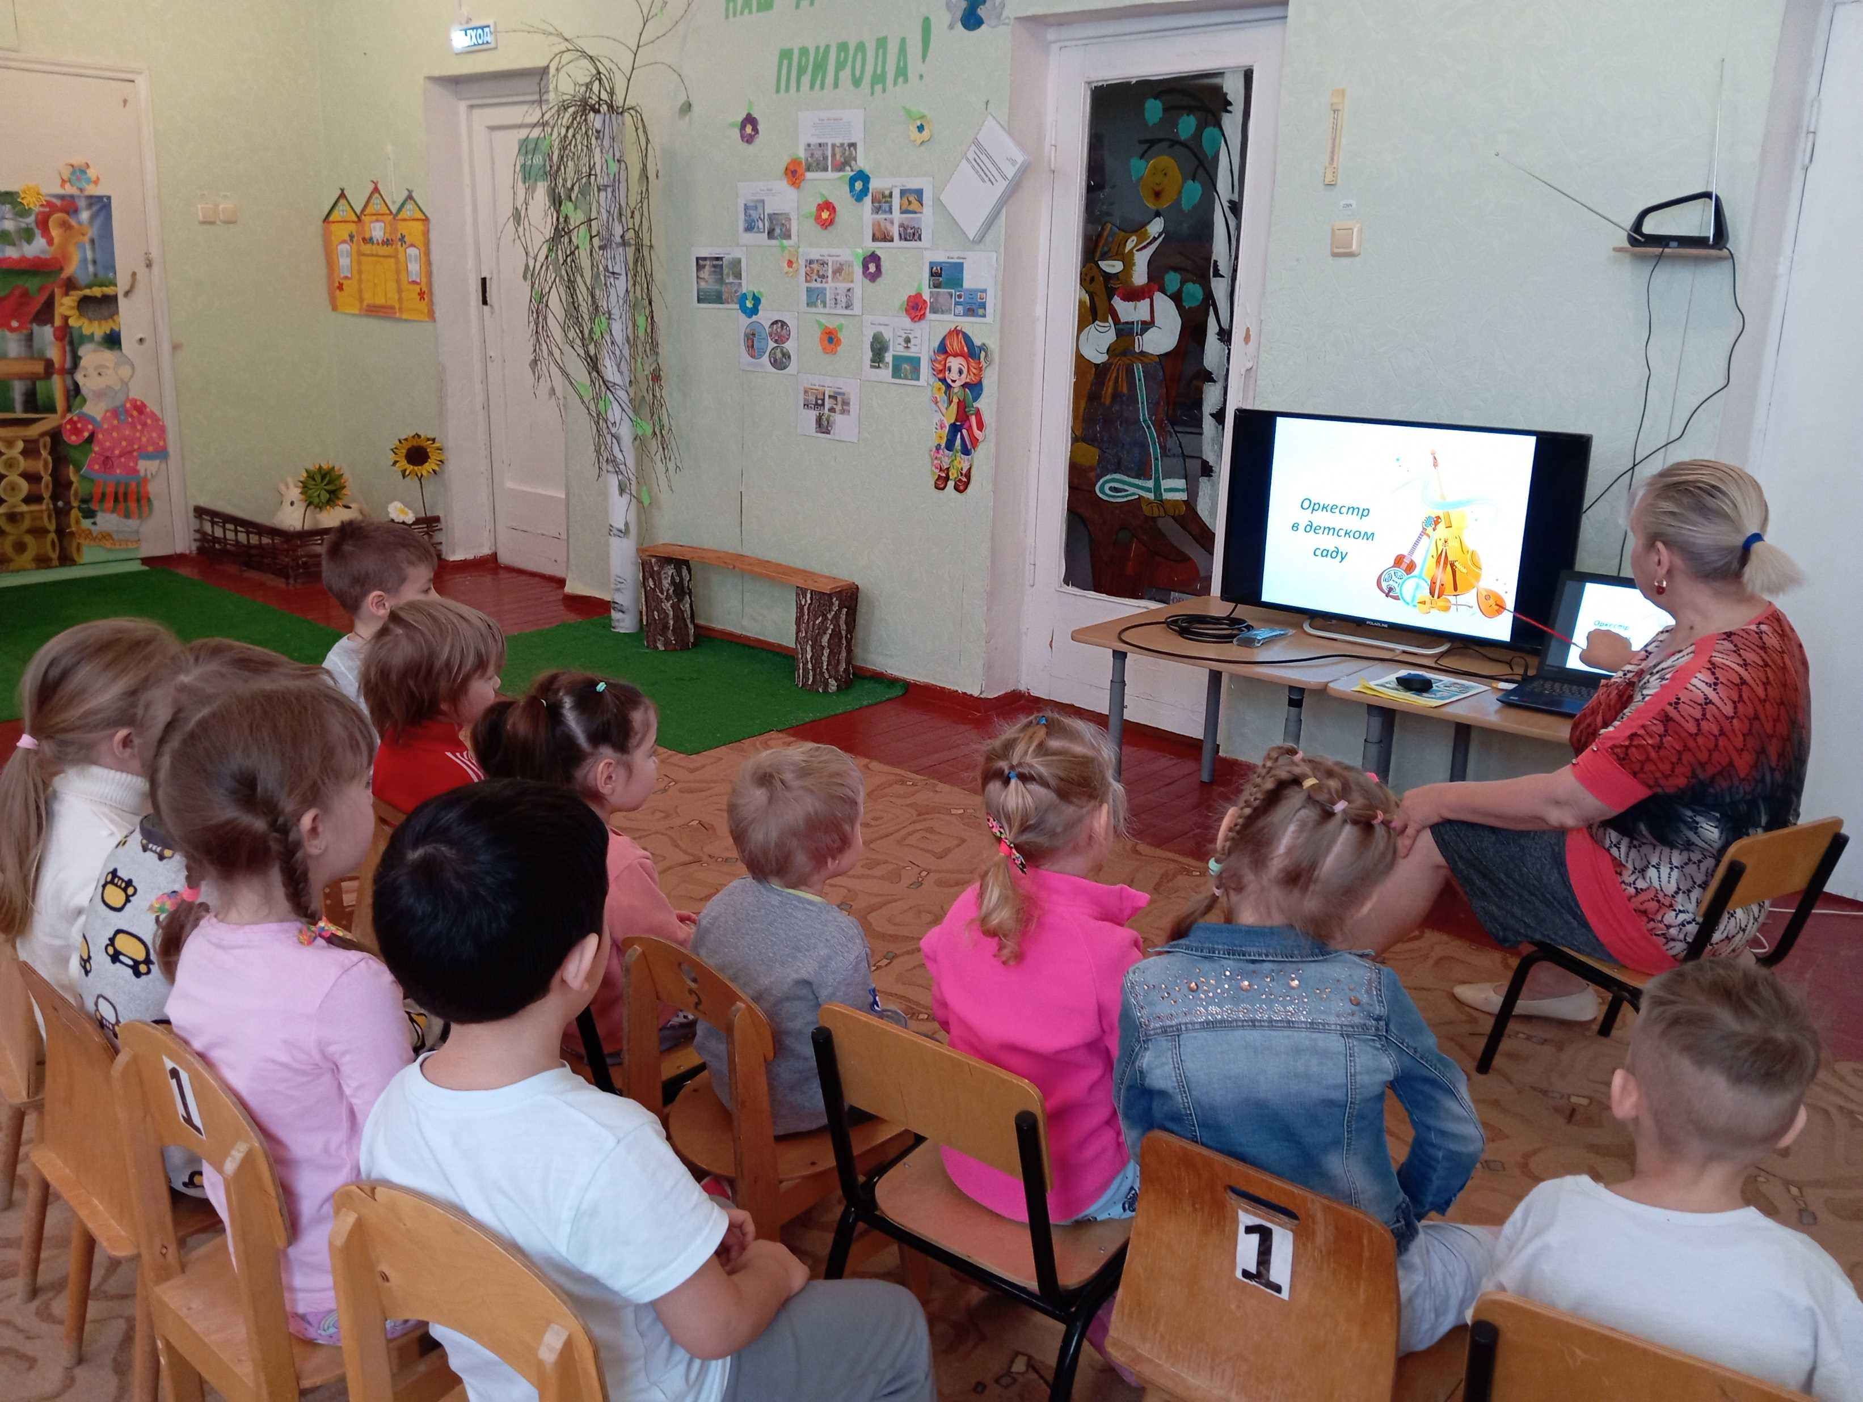
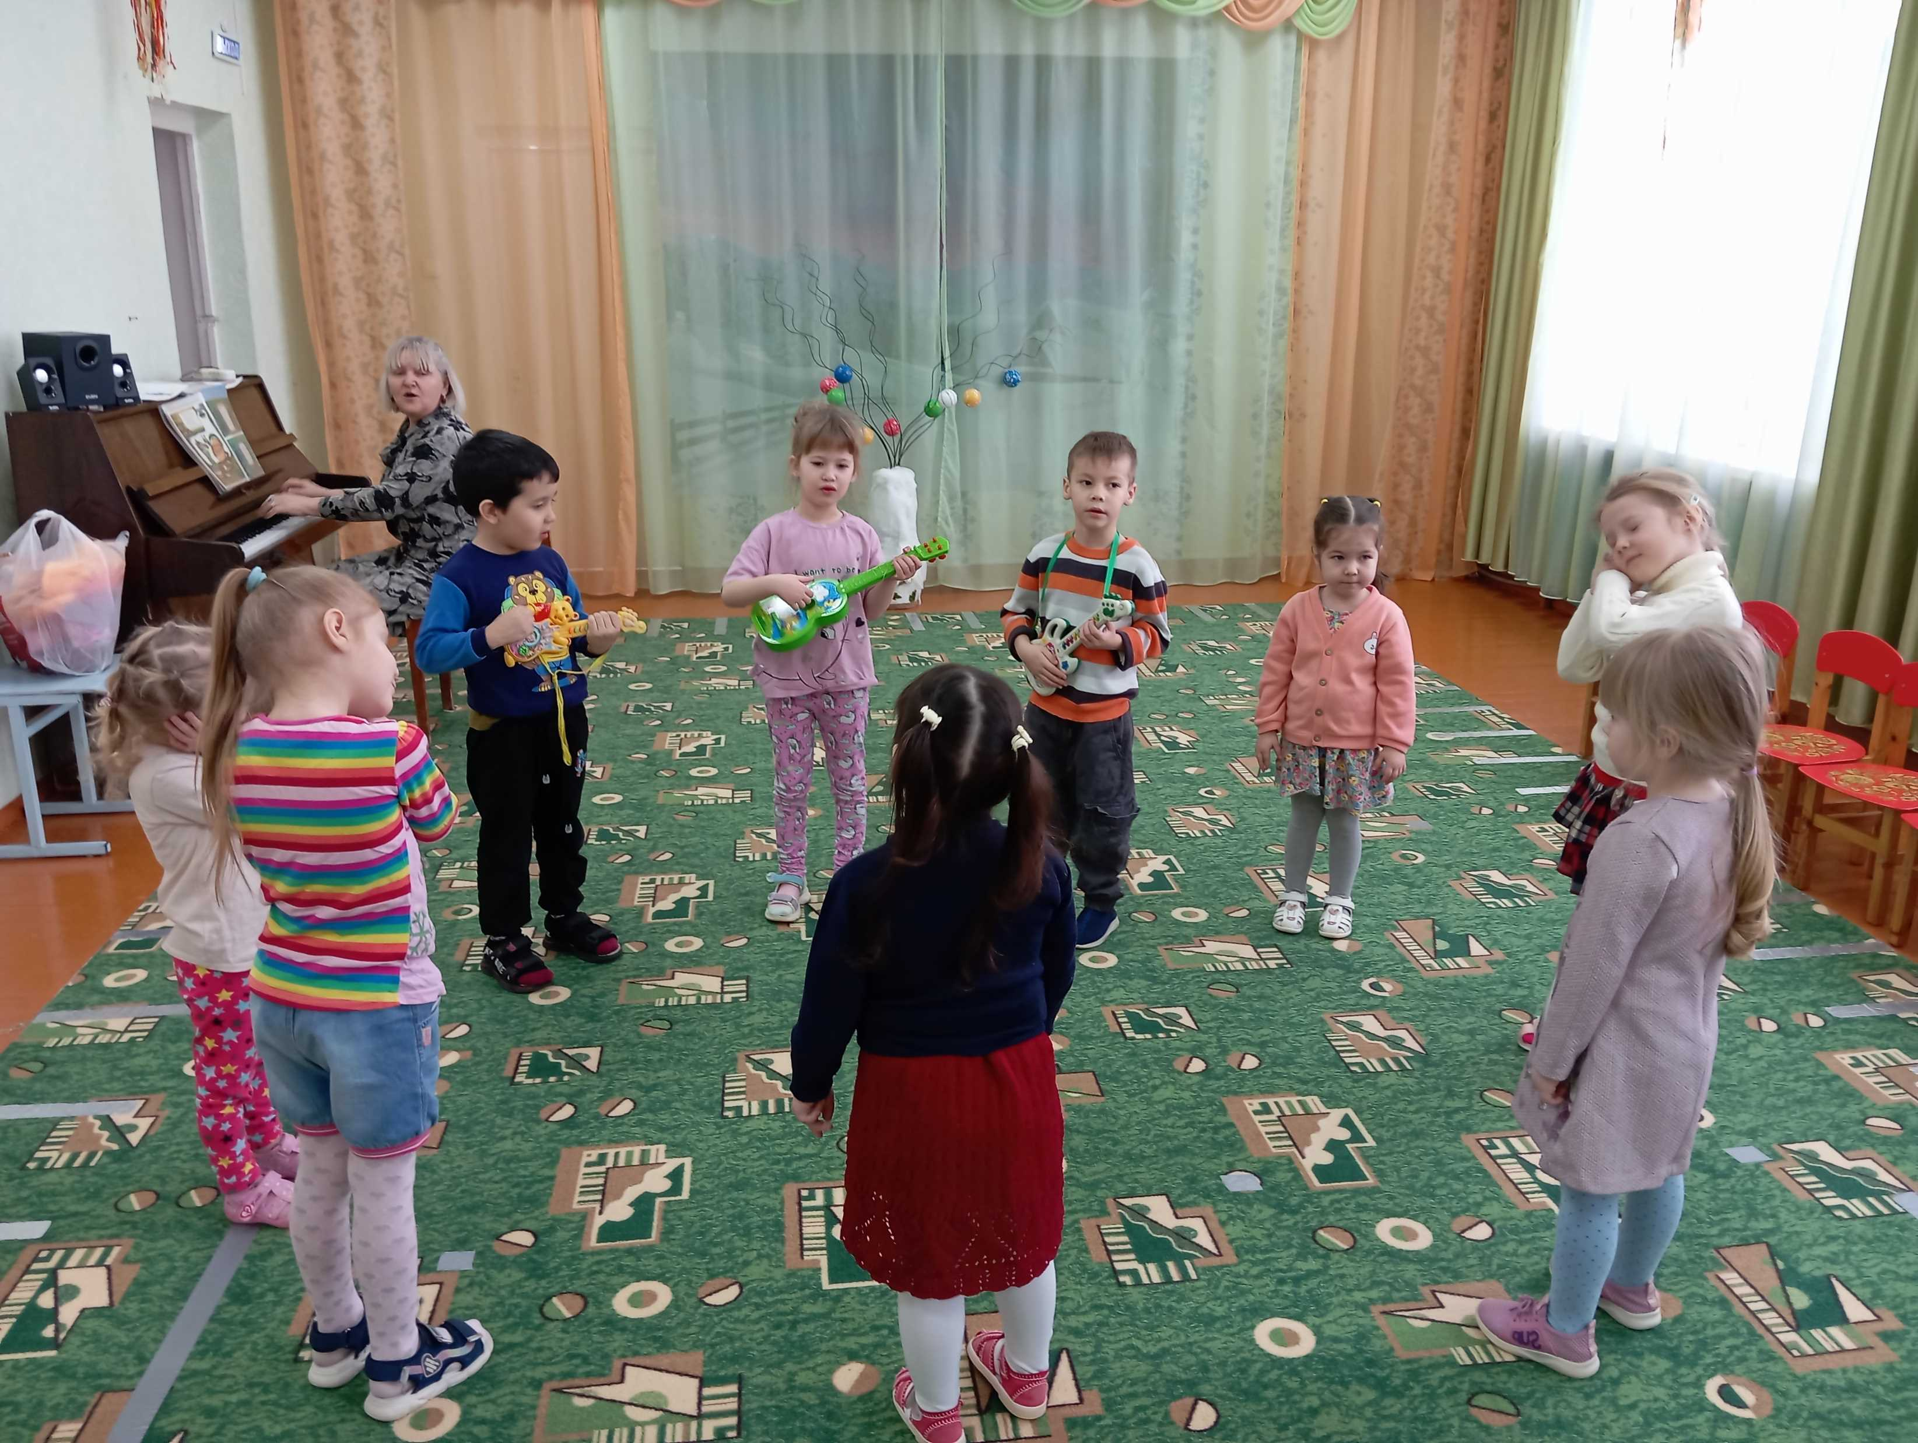
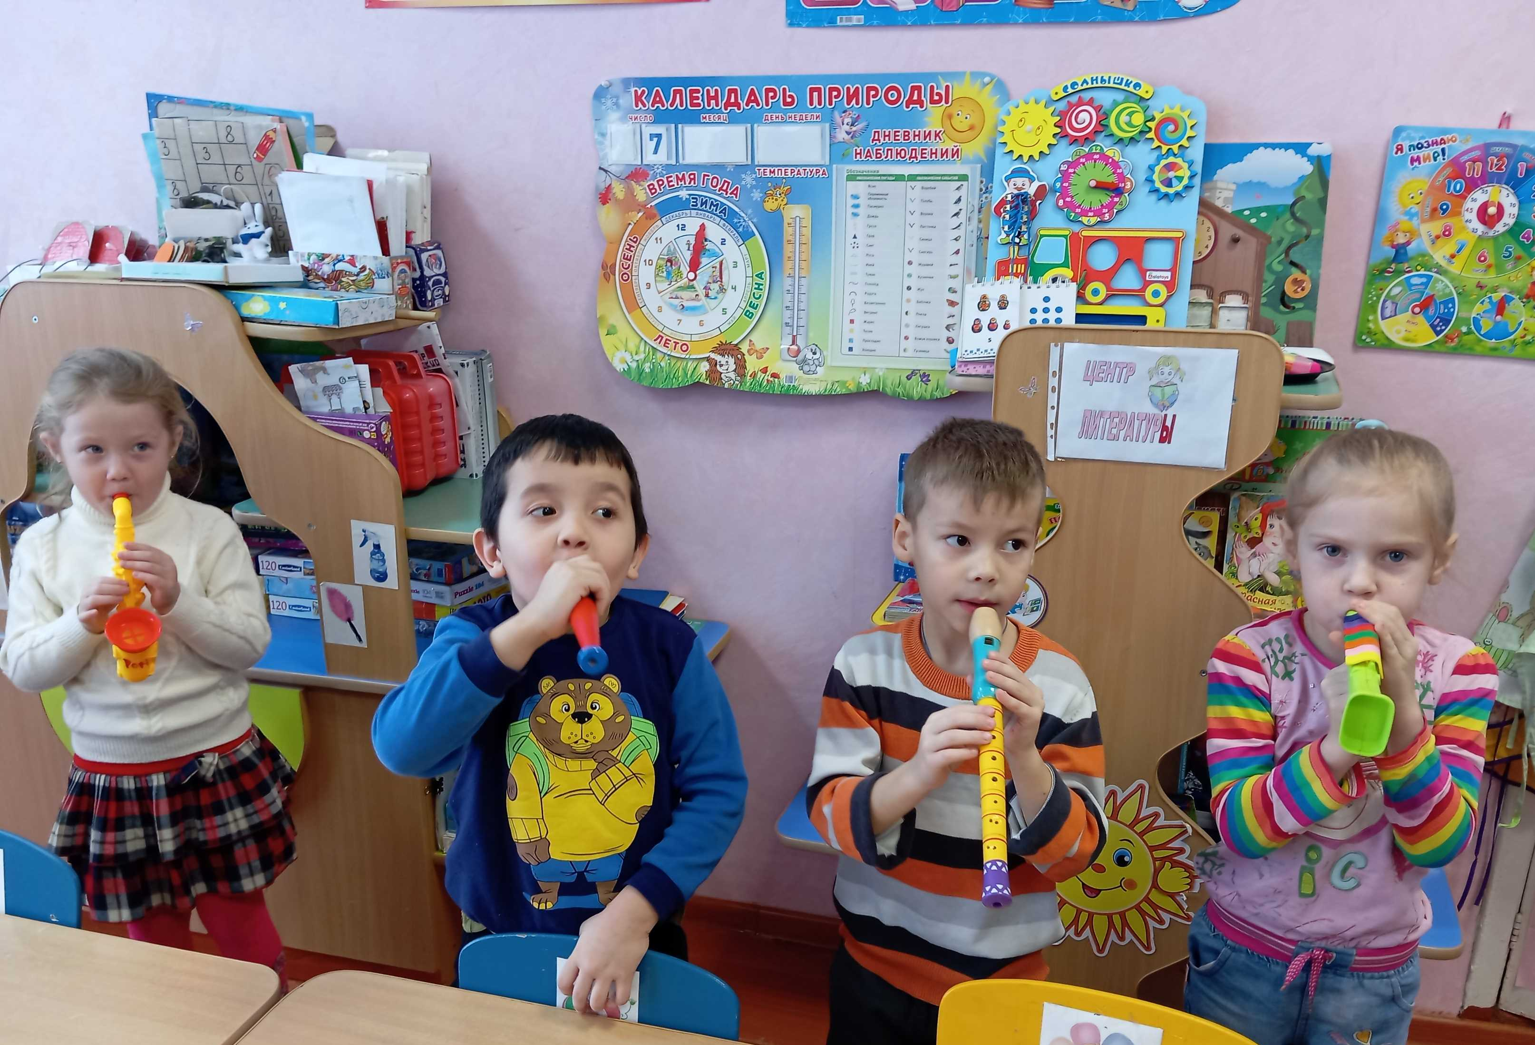
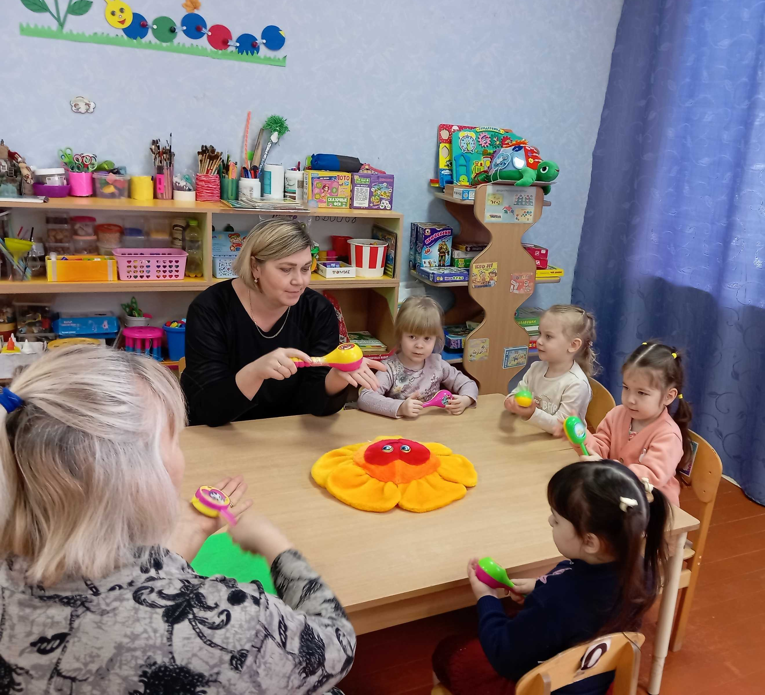
Первые шаги в музыке. Танцевальное творчество. Знакомство с инструментами детского оркестра
Использование привлекательных для детей форм ритмической деятельности. Паровозик. Танец маленьких утят. Помогатор. Танец лесных зверят. Танец с погремушкой. Знакомство со звучанием и внешним видом шумовых инструментов

Slide 10
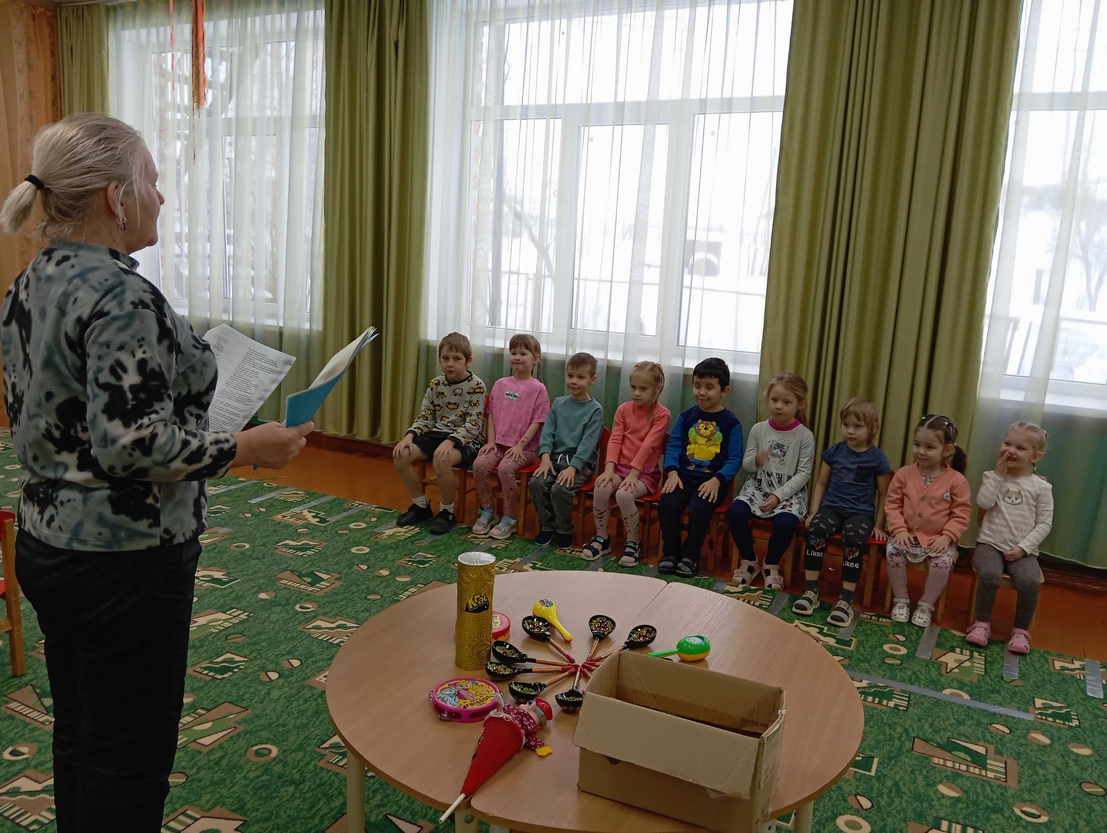
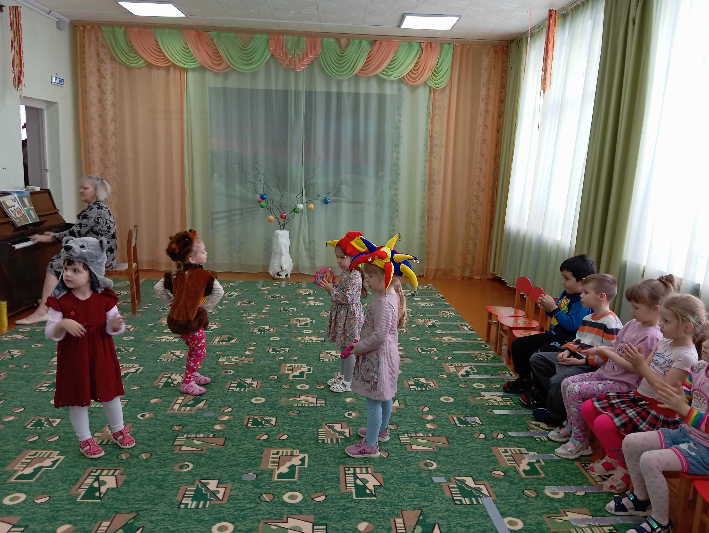
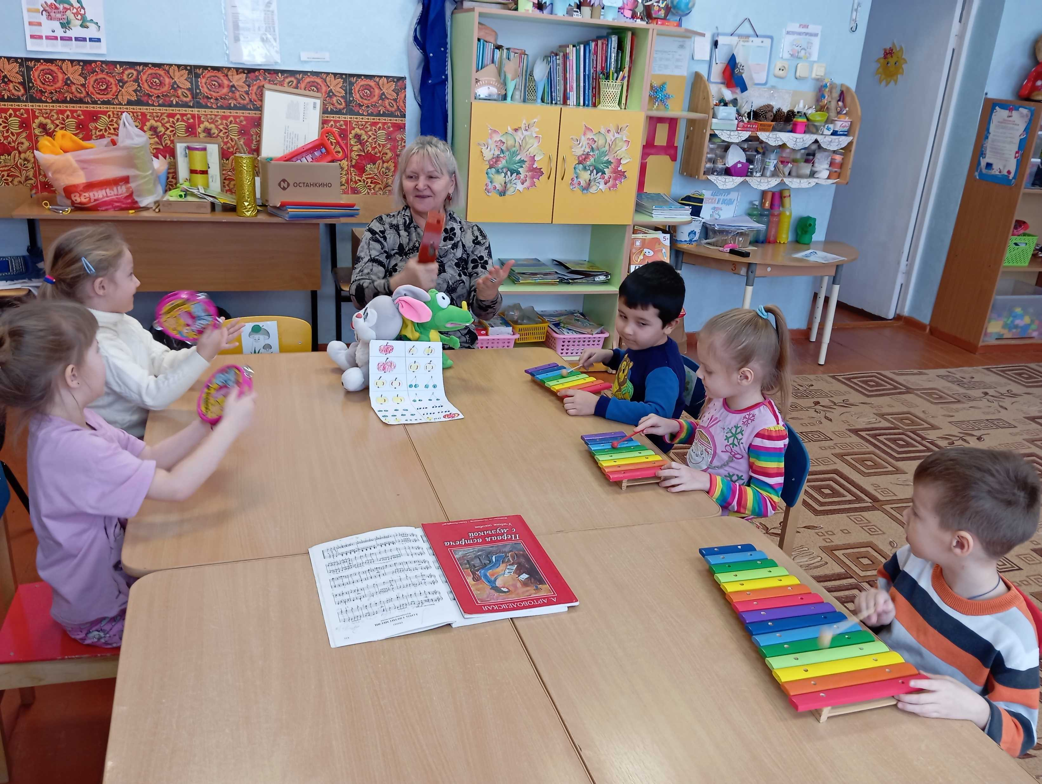
Ритмизация музыкального процесса при обучении детей пению
Дети учатся отбивать такт собственной ладошкой.
Игры в ладоши.
Пальчиковые игры.
Включение различных частей тела в процесс, в том
числе и притопы ногами.
Знакомство с графическим изложением мелодии.
Изучение схем.
Объяснение долгих и коротких звуков в приемах игры, группировка ритмических формул.

Slide 11
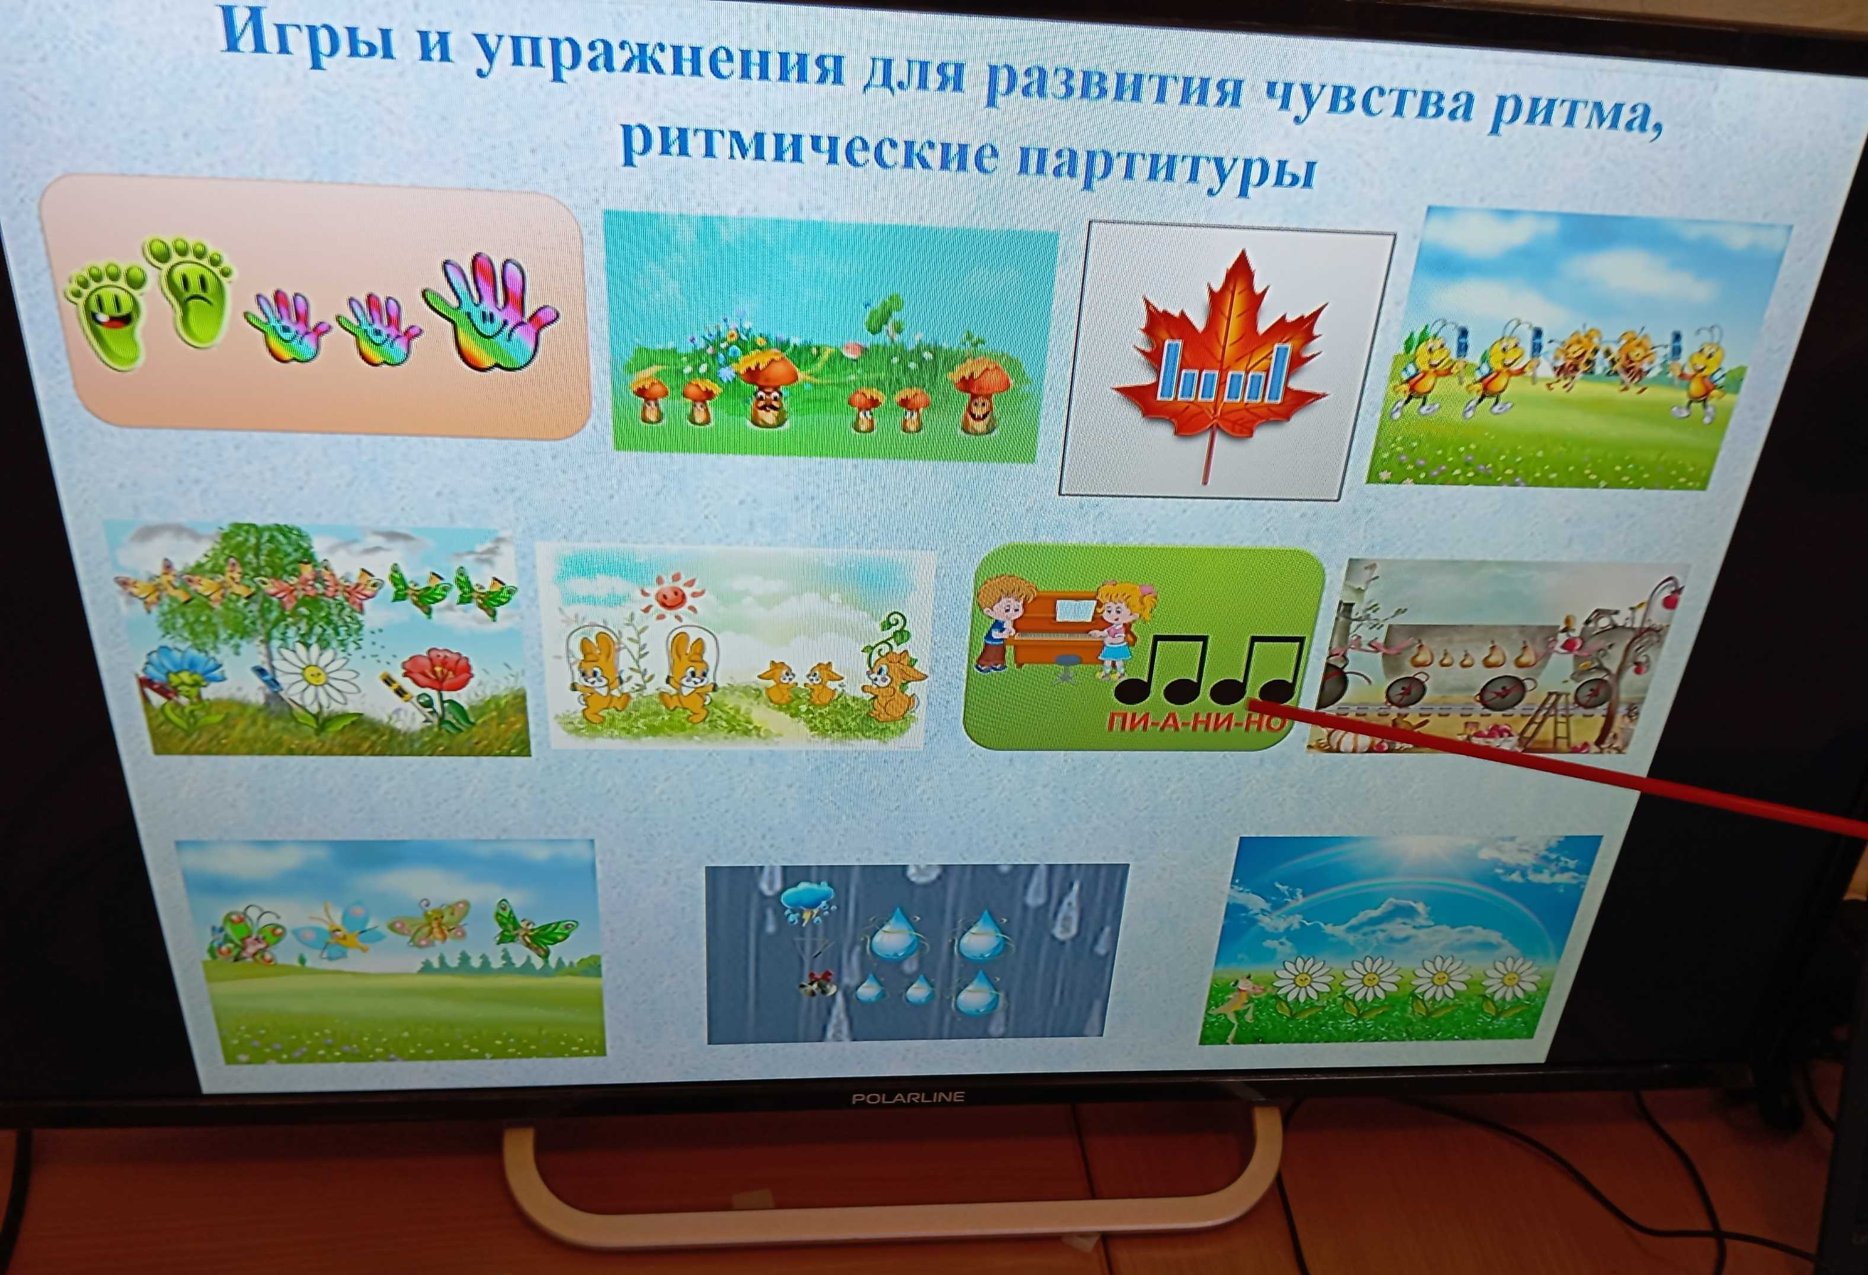
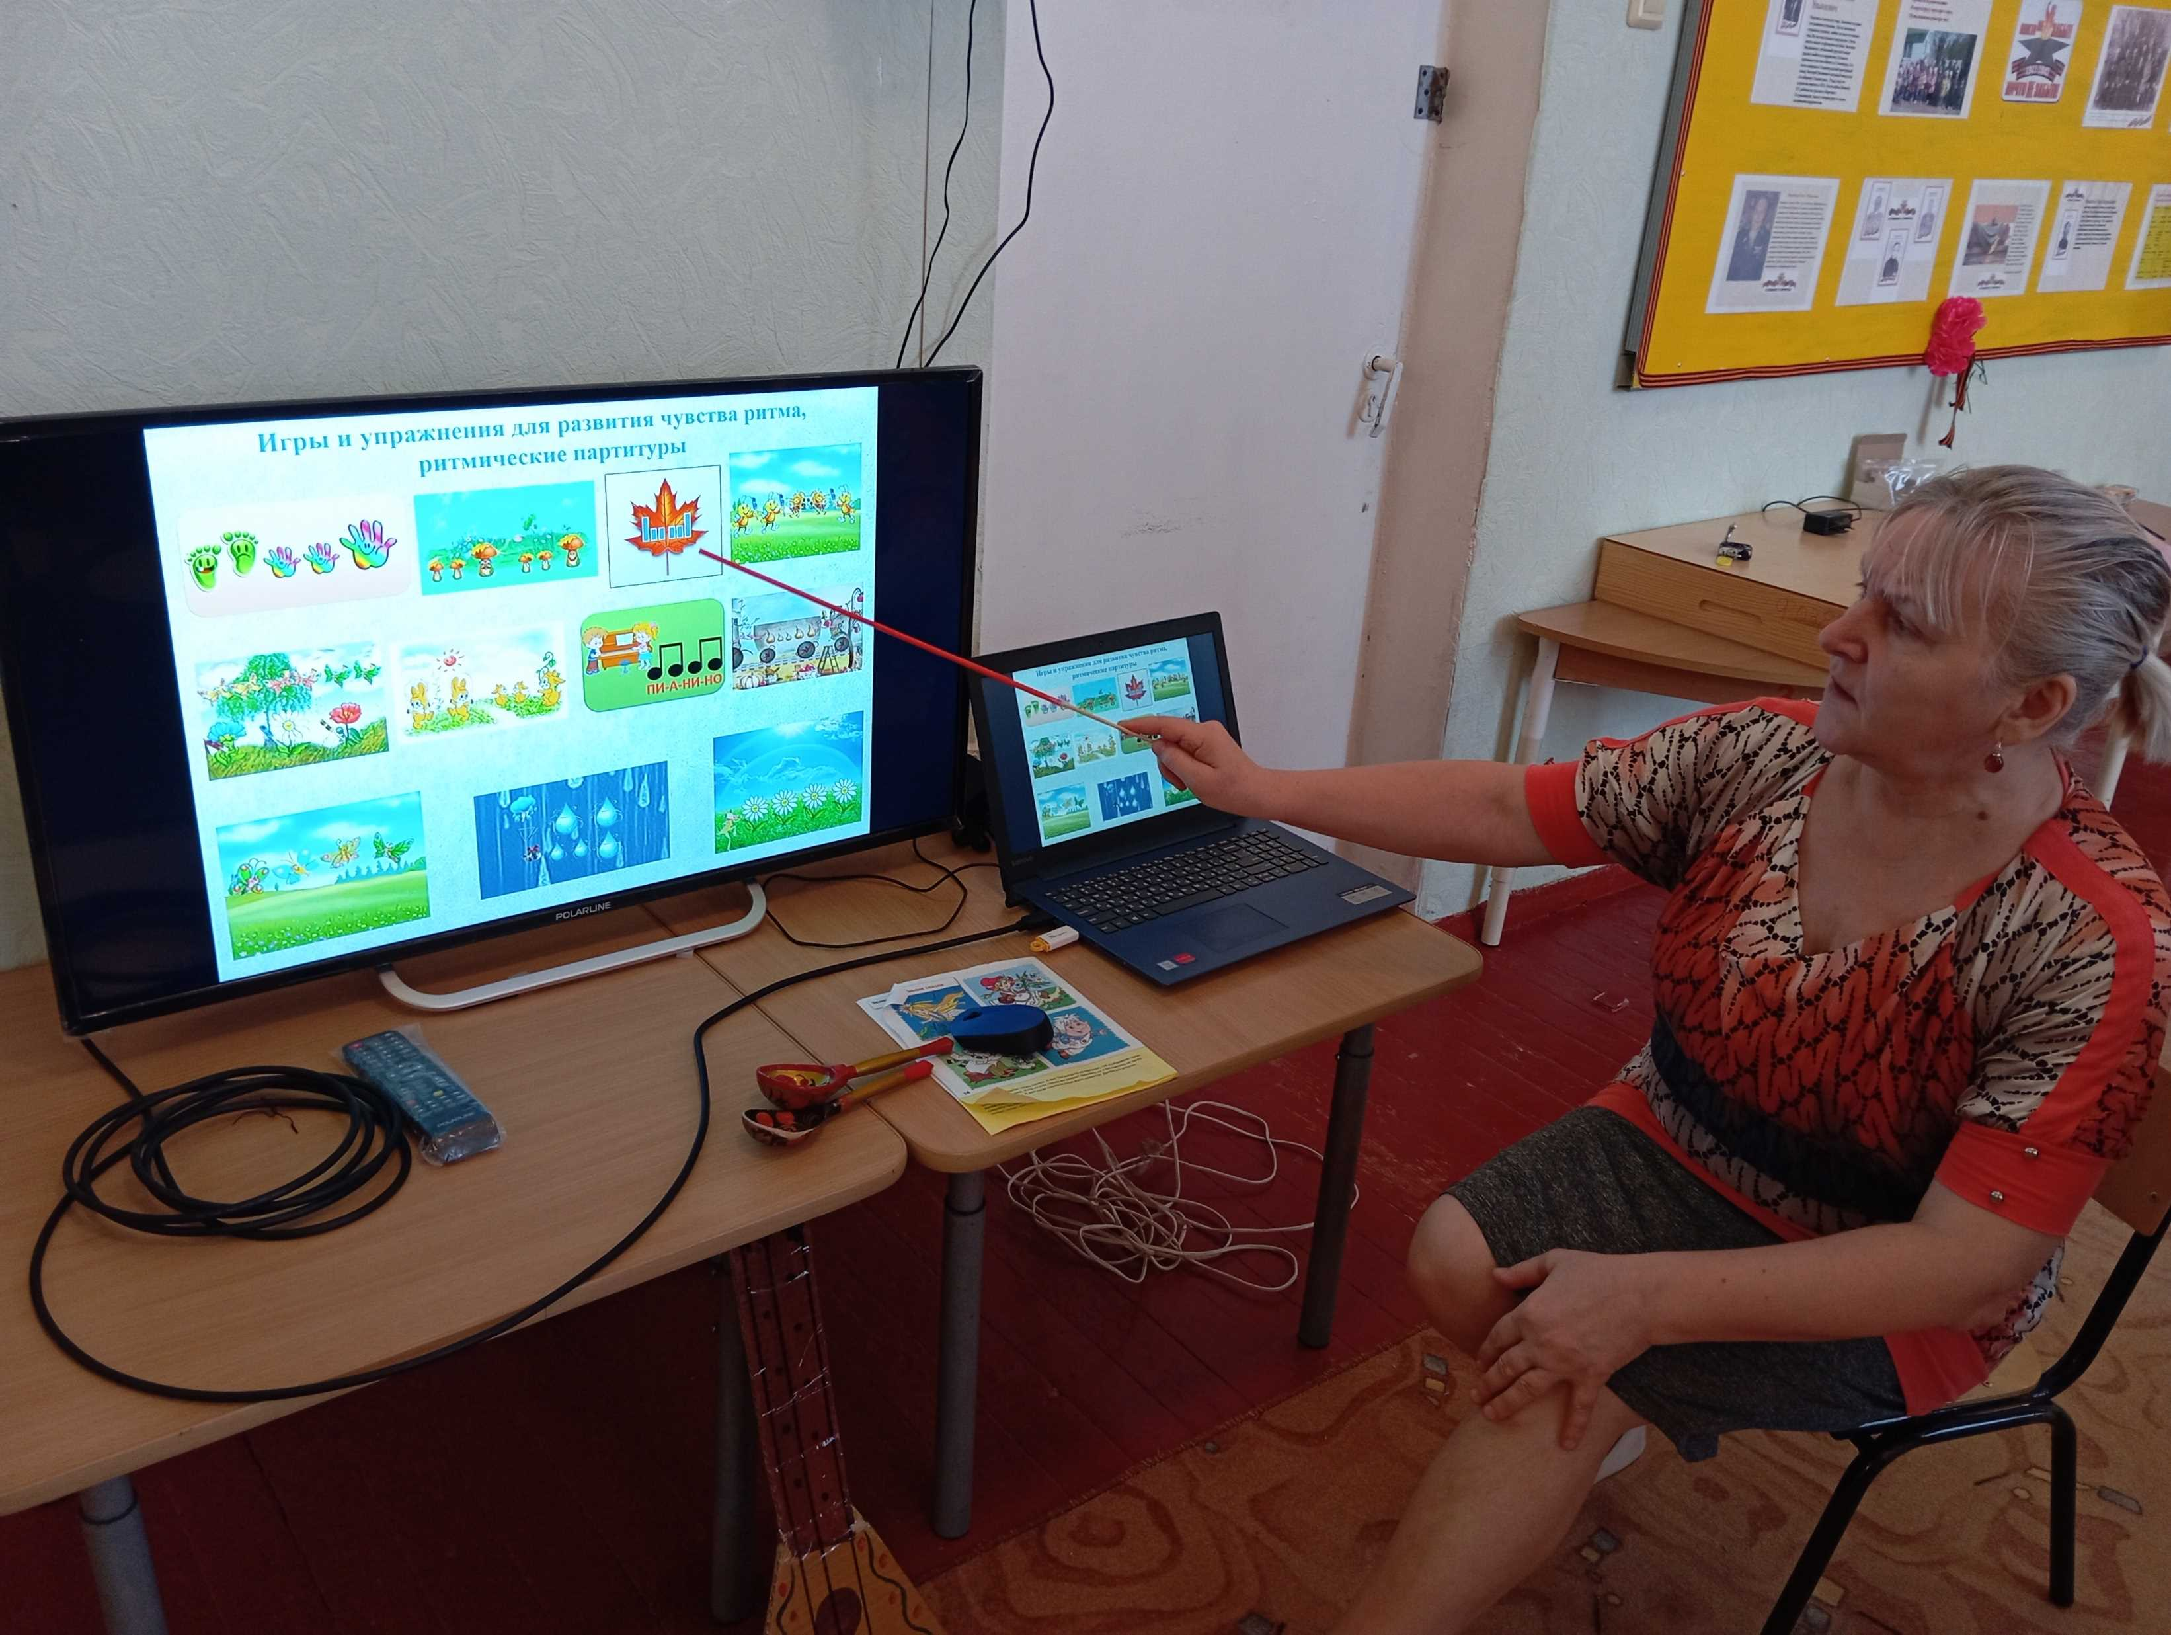
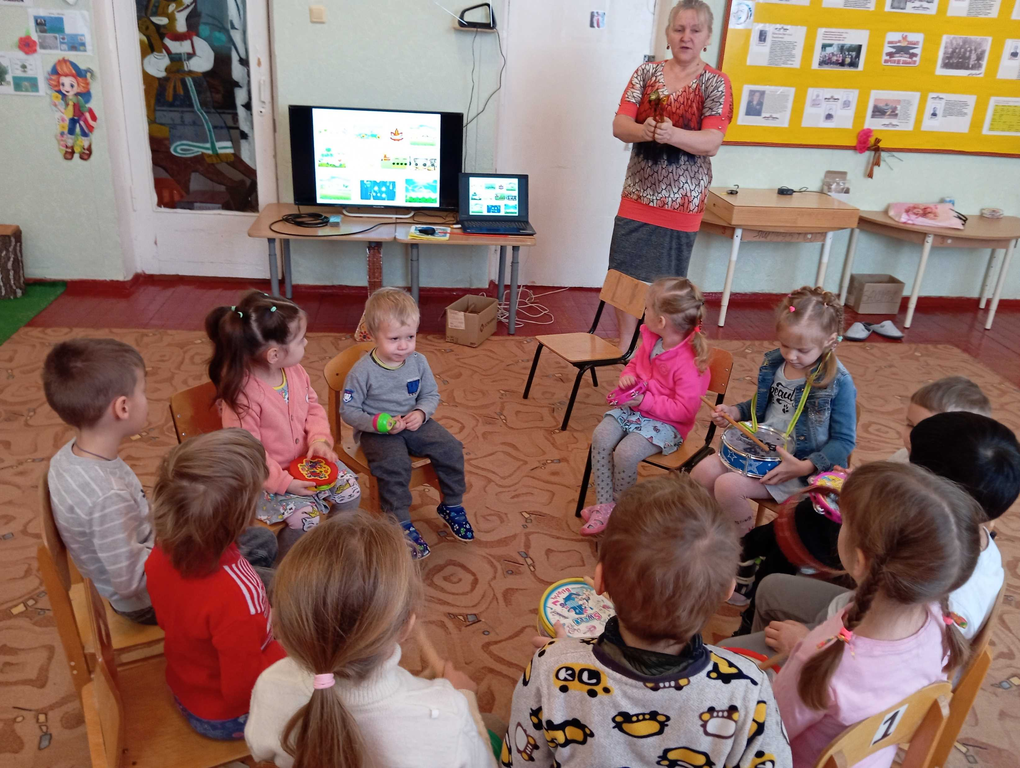
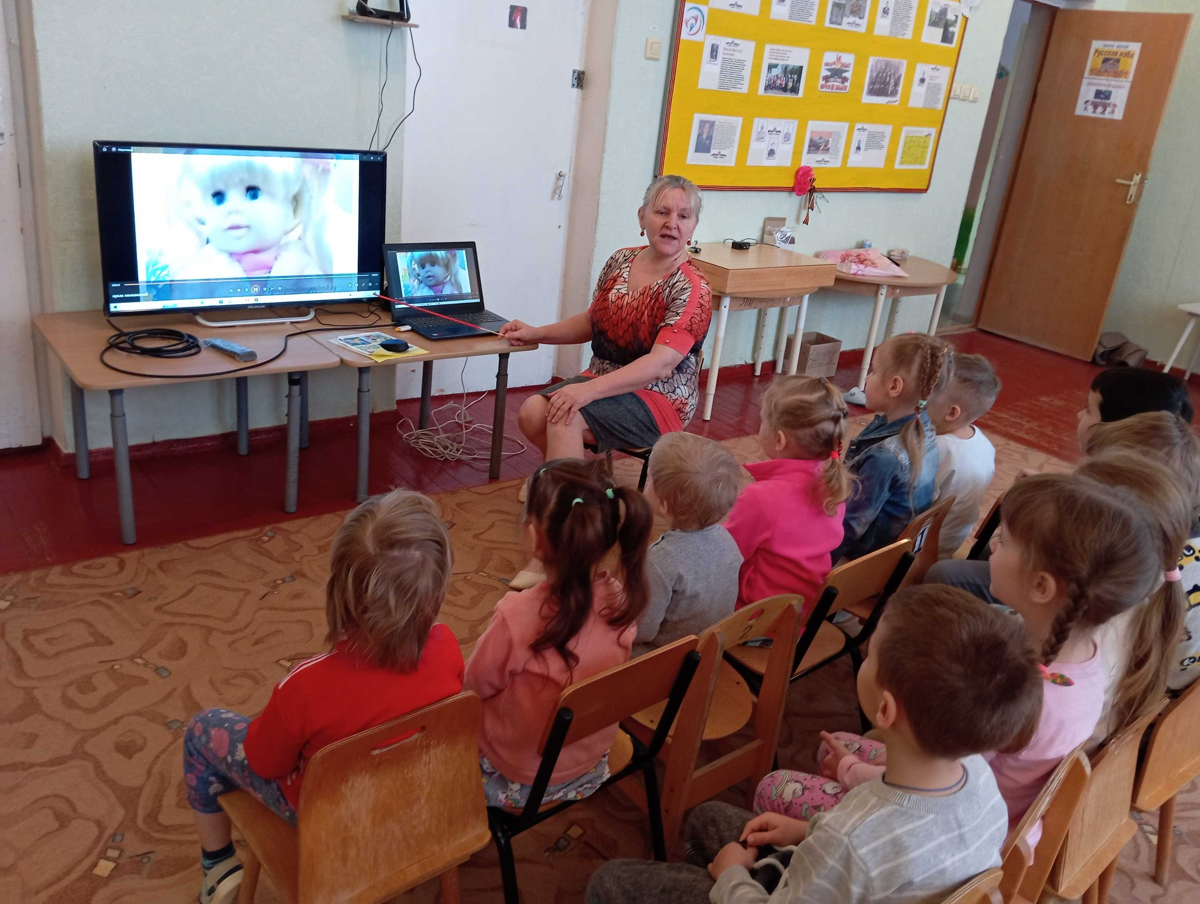

Slide 12
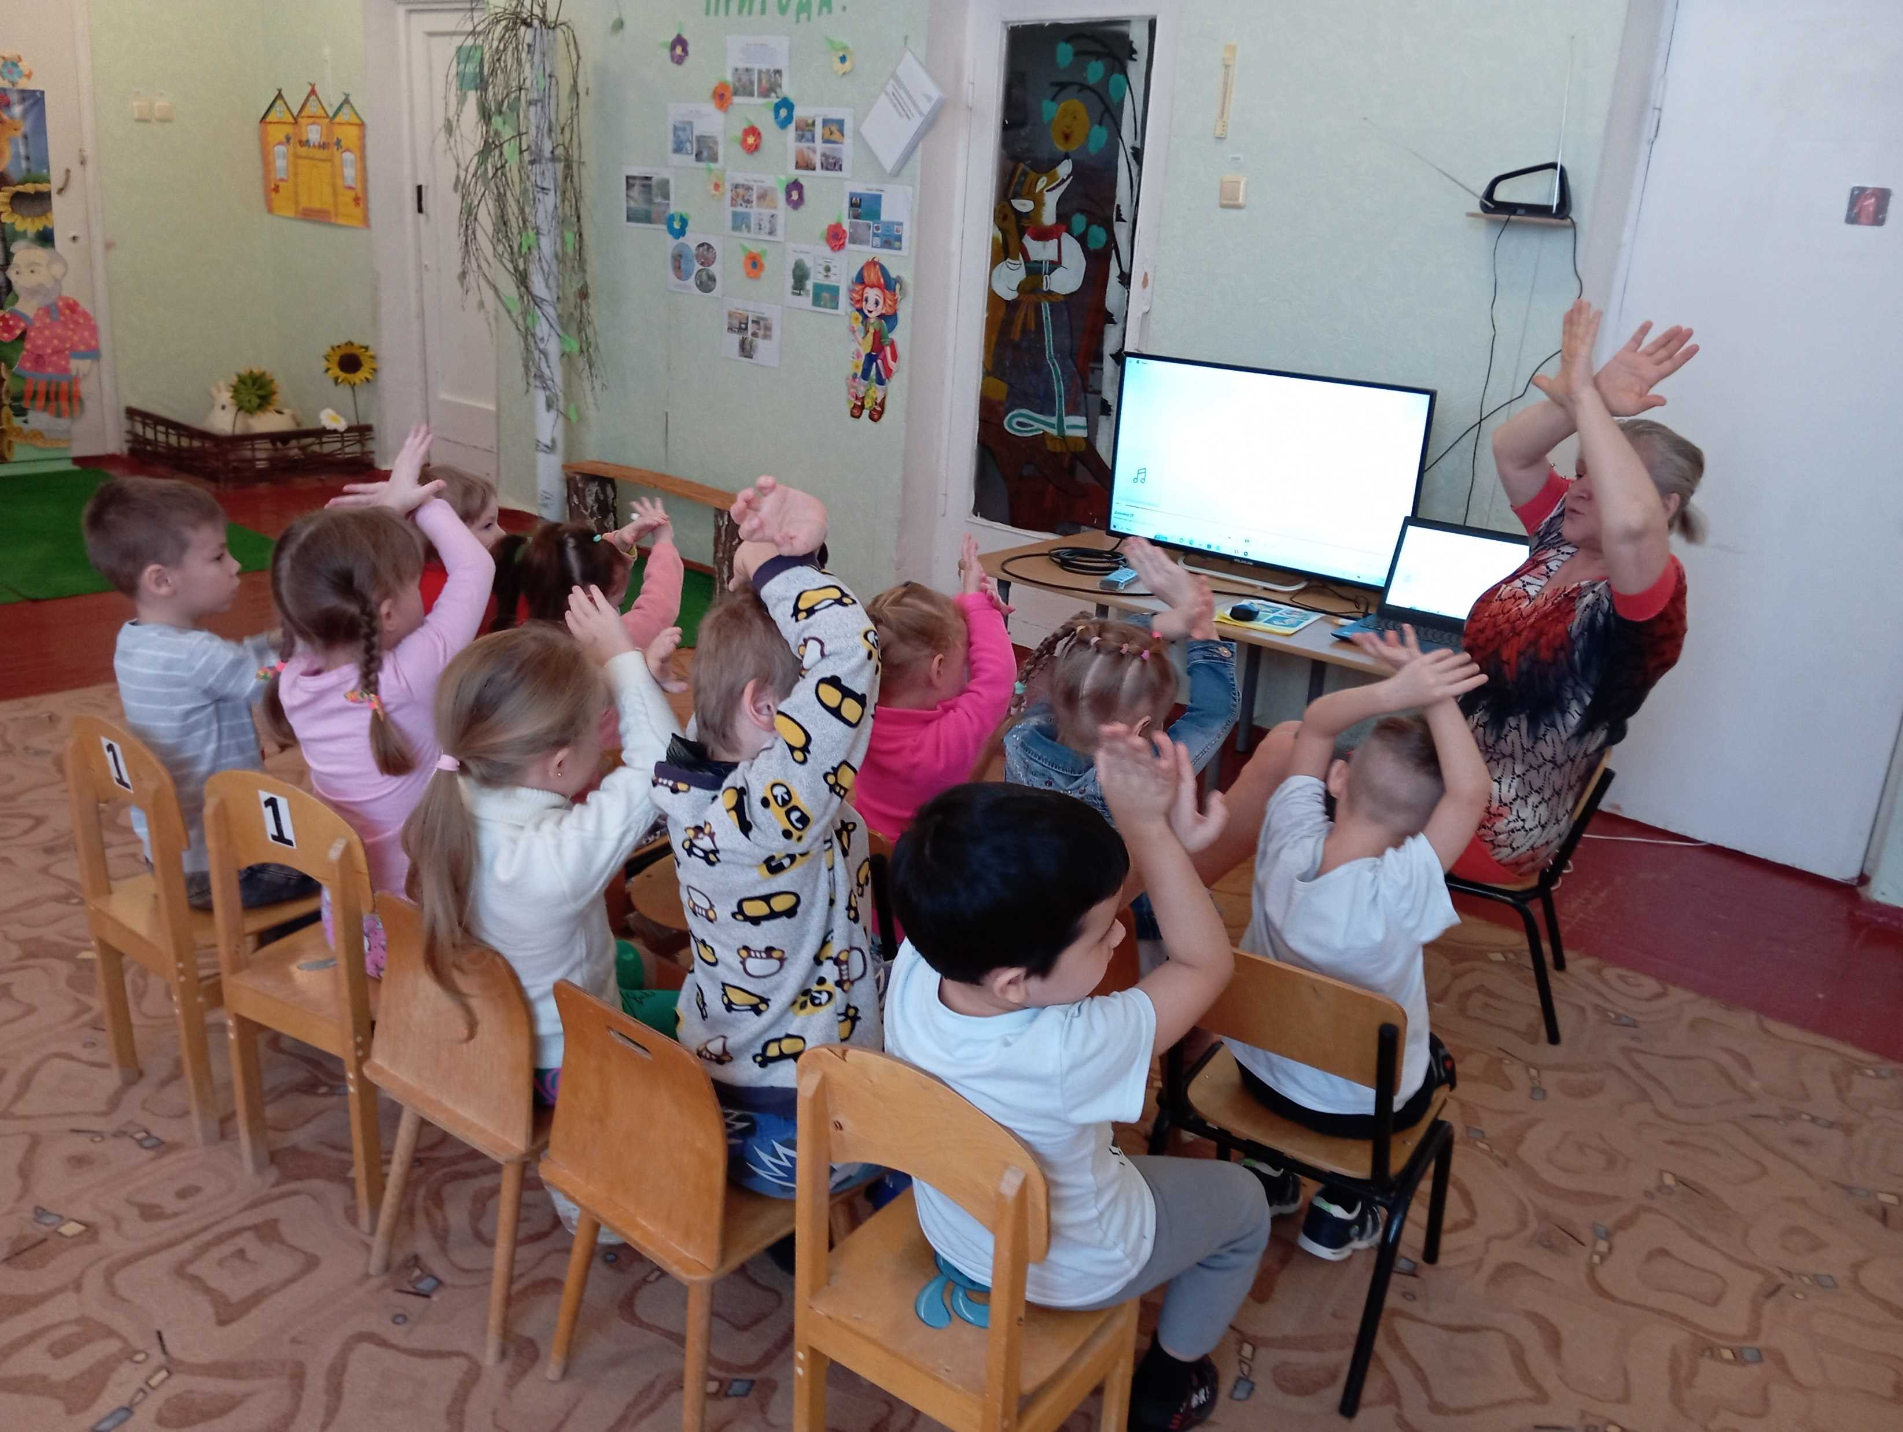
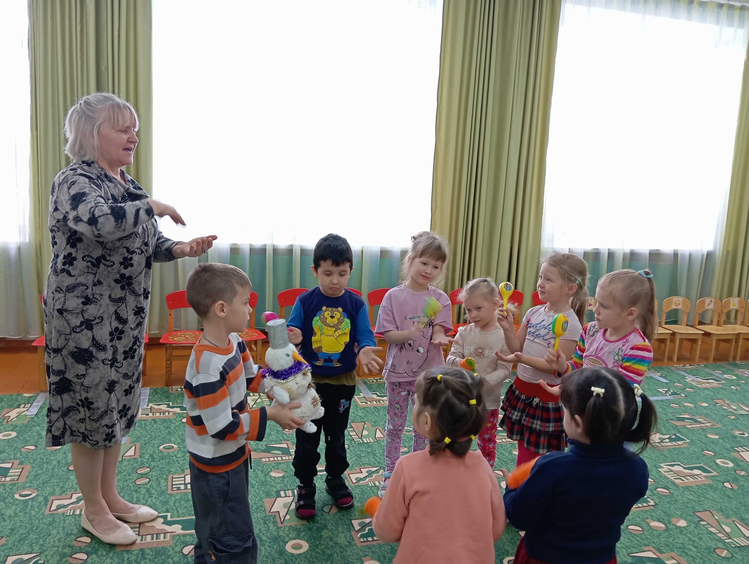
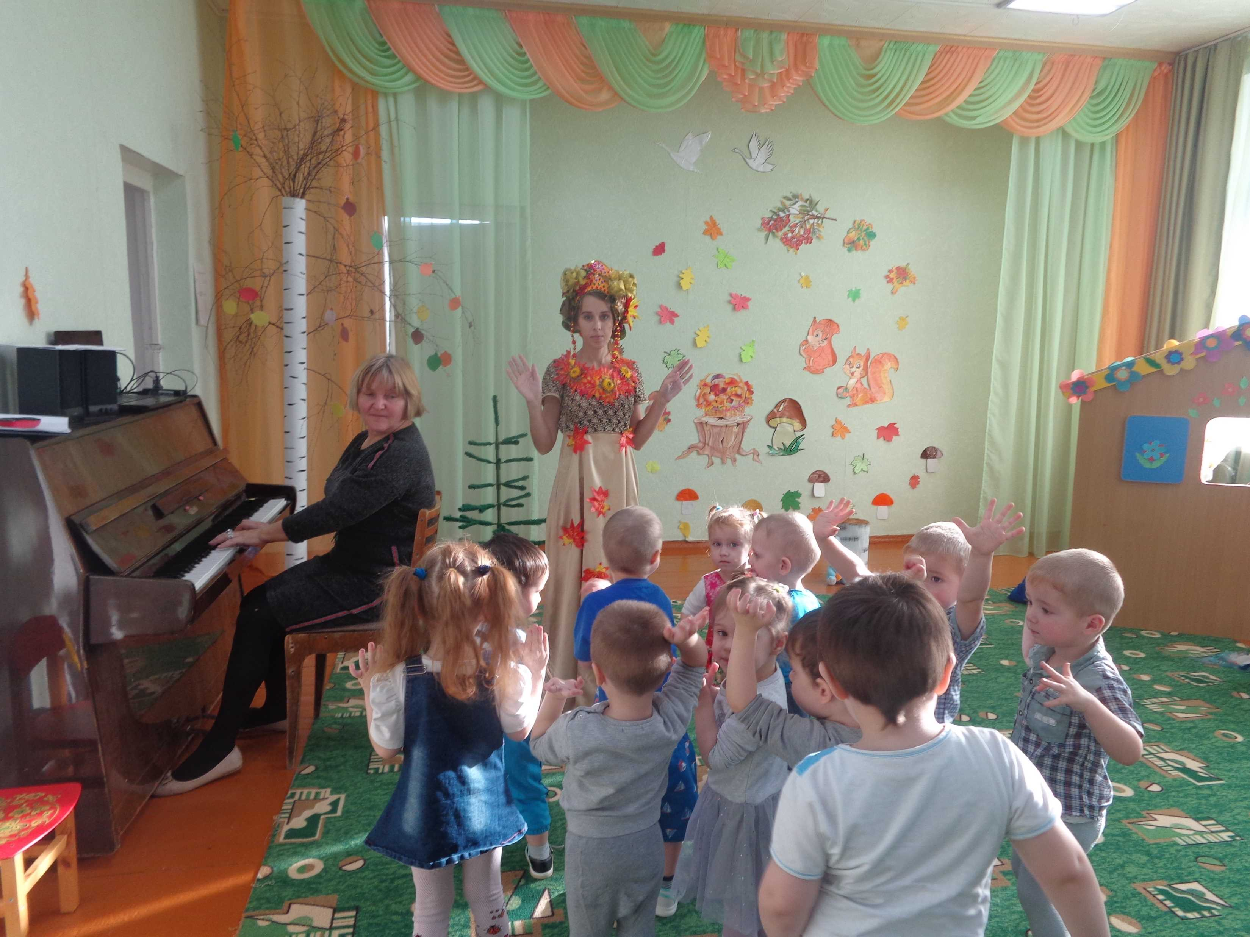
Использование слайдов в процессе распевания | Изучение детских танцев и музыкальных игр, импровизационных движений | Праздники и досуги в МДОУ
Подготовка и применение подвижных слайдов, и их использование в процессе распевания, при подготовке голосового аппарата к пению песен. Работа над ритмической основой любых попевок, потешек и песенок. Выделение звуков различной длины. Понятие о паузе. | Дети легко воспринимают участие взрослых в детских музыкальных танцах и играх. Быстро реагируют на показ, легко вовлекаются в процесс. Движения становятся раскрепощенными, увеличивается подвижность, вовлеченность в процесс удлиняется, происходит развитие внимания. | Дети активно участвуют в праздниках «Богатый урожай», День матери, новогодняя елка и т.д. Проводят репетиции хороводов, танцев, сценок, песен, стихов.

Slide 13
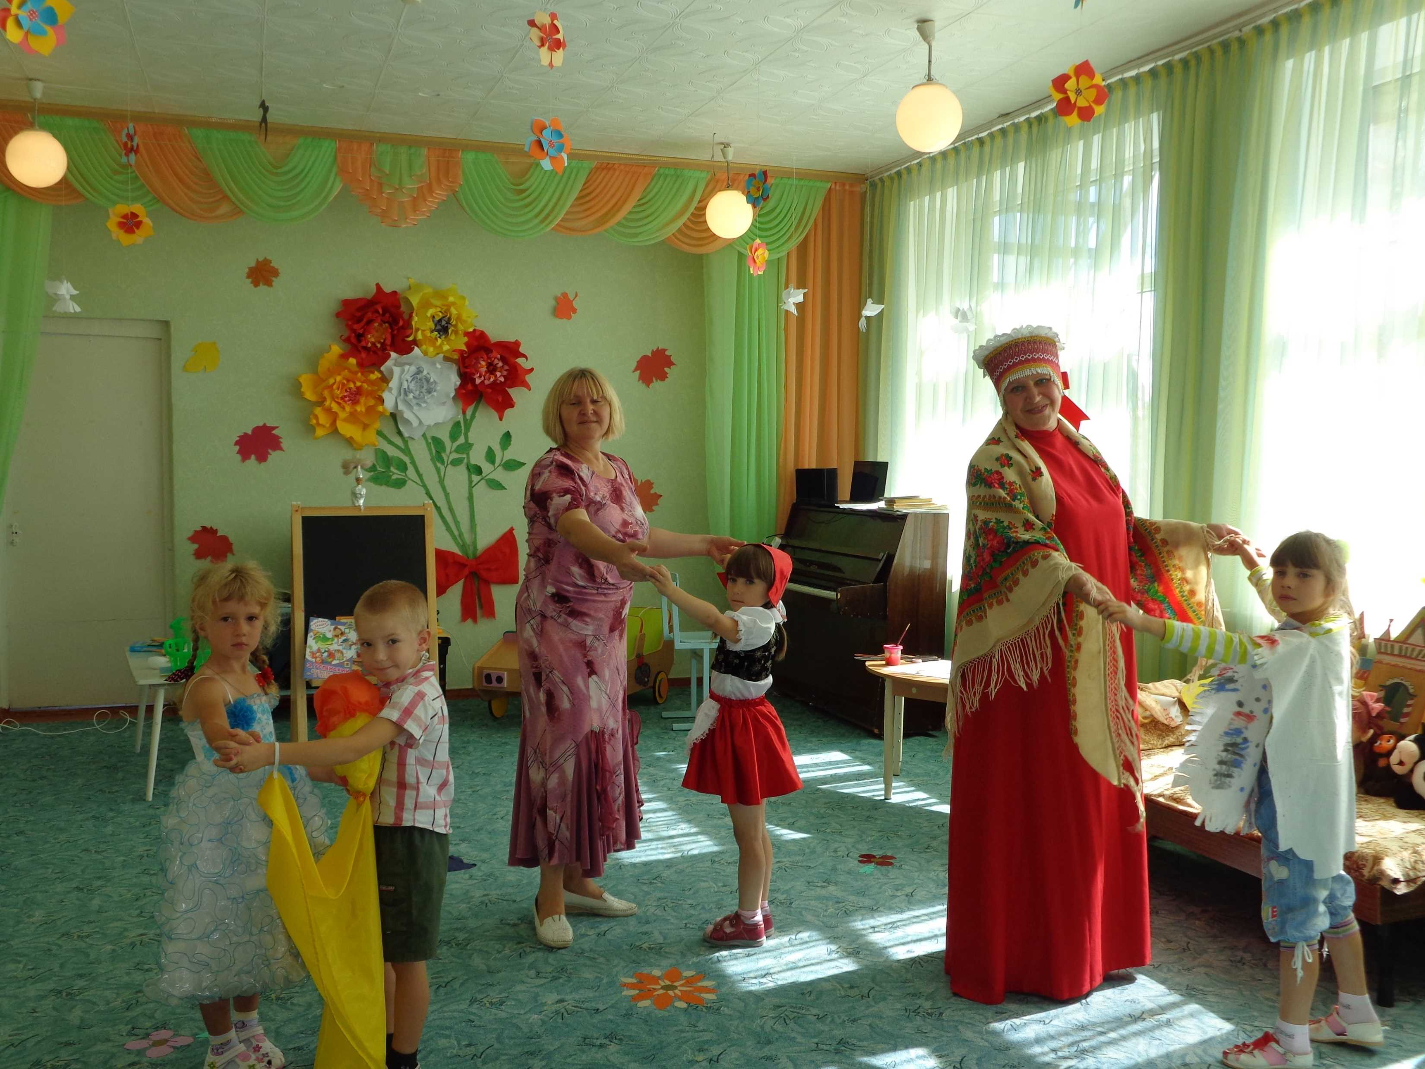
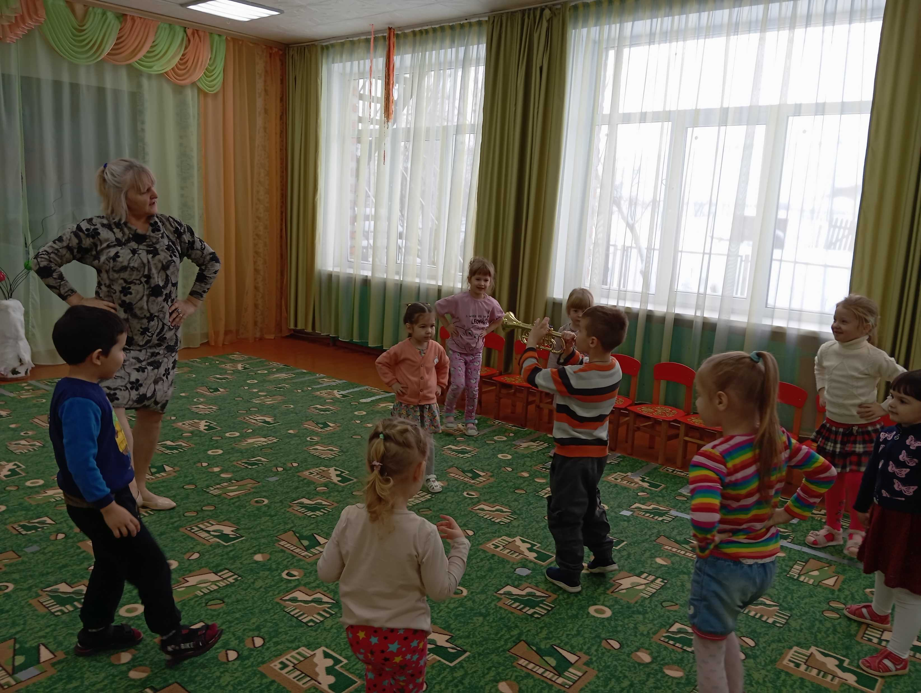
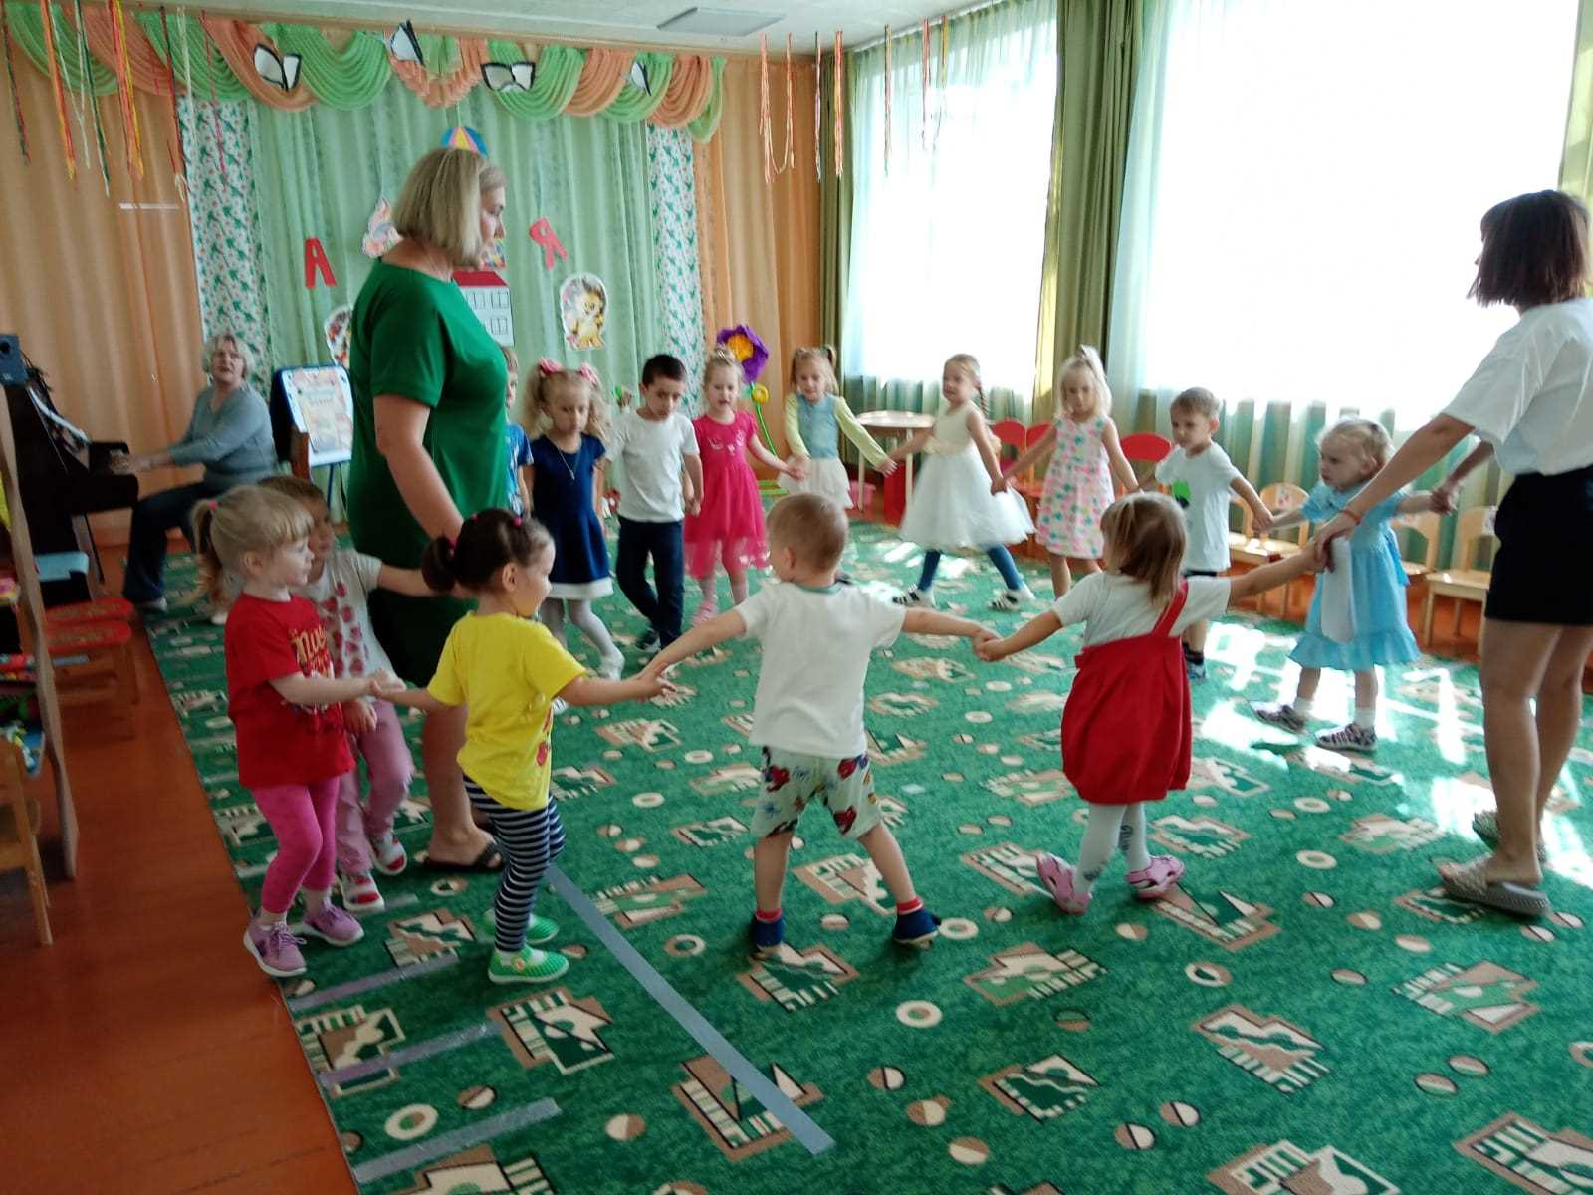
Для музыкального движения на занятии очень
важен выбор репертуара.
Ребенок откликается движением на
различную музыку, но только, если она понятна
его телу.
Нужно выбирать музыку, которая будет
побуждать ребенка двигаться с радостью и
желанием. Это могут быть классические
произведения, фольклор, рок,
джаз. Музыка может быть любого жанра, главное,
чтобы она была мелодичной, красивой, в
обработке, понятной детям..

Slide 14
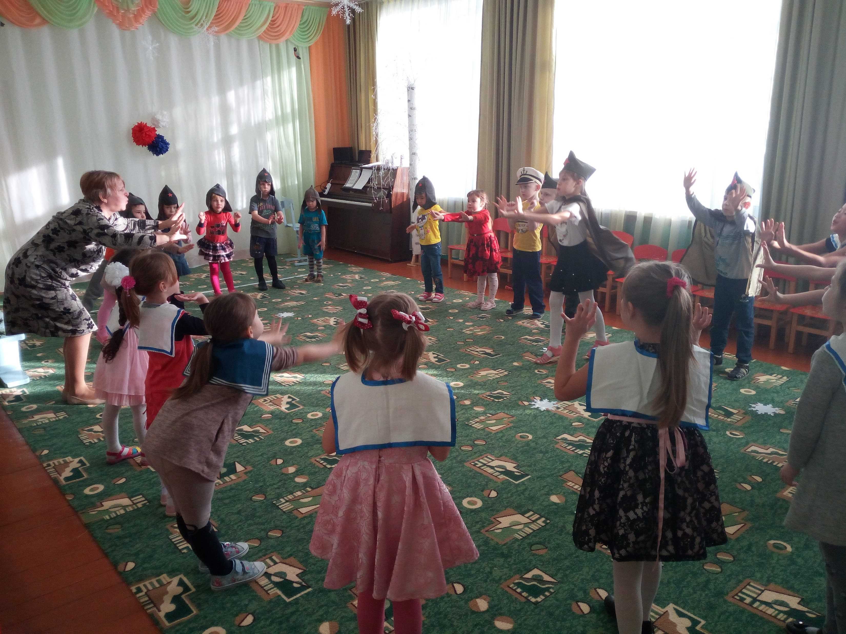
Овладевая навыками ритмичного, выразительного движения, ребенок учится владеть своим
телом, у него формируется правильная осанка,
выразительная легкая походка.
Музыкально-ритмические навыки — это
навыки передачи в движении наиболее ярких
средств музыкальной выразительности (формы,
темпа, динамики, метроритма). Музыкально-
ритмические навыки осваиваются детьми в
процессе разучивания танцев, народных плясок
и хороводов, упражнений, музыкальных игр,
требования же в работе над этими навыками
последовательно усложняются.

Slide 15
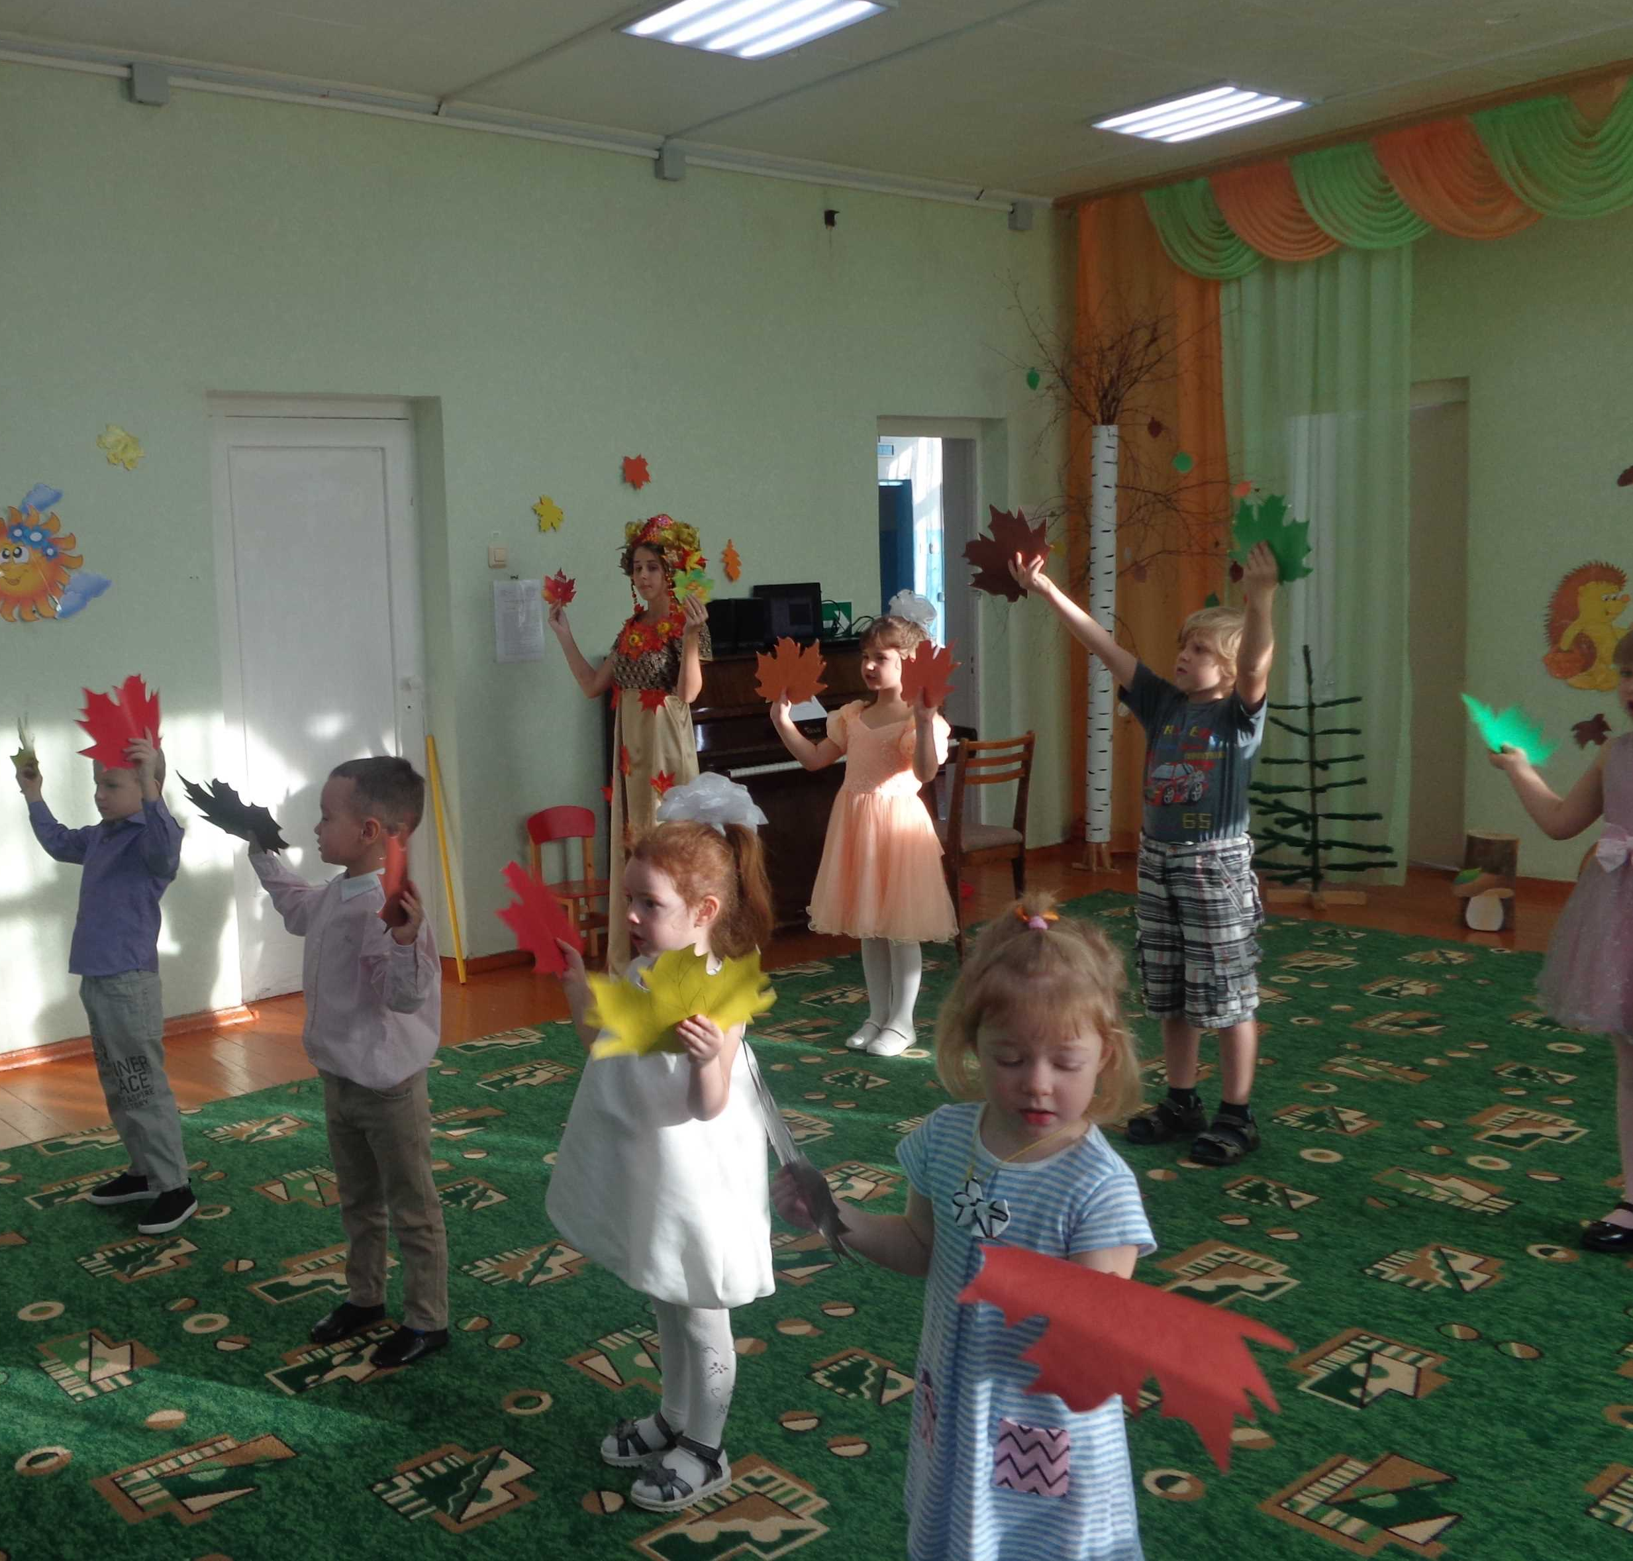
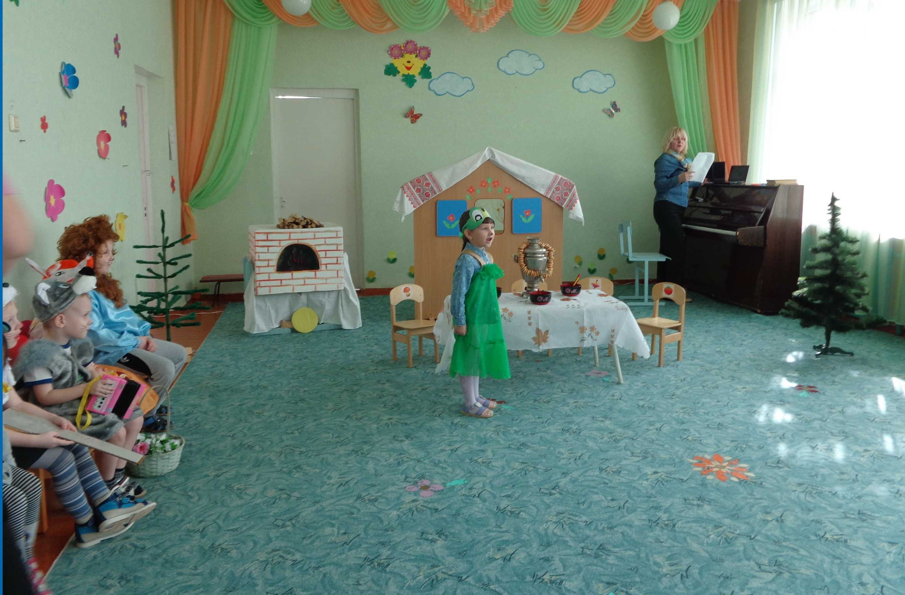
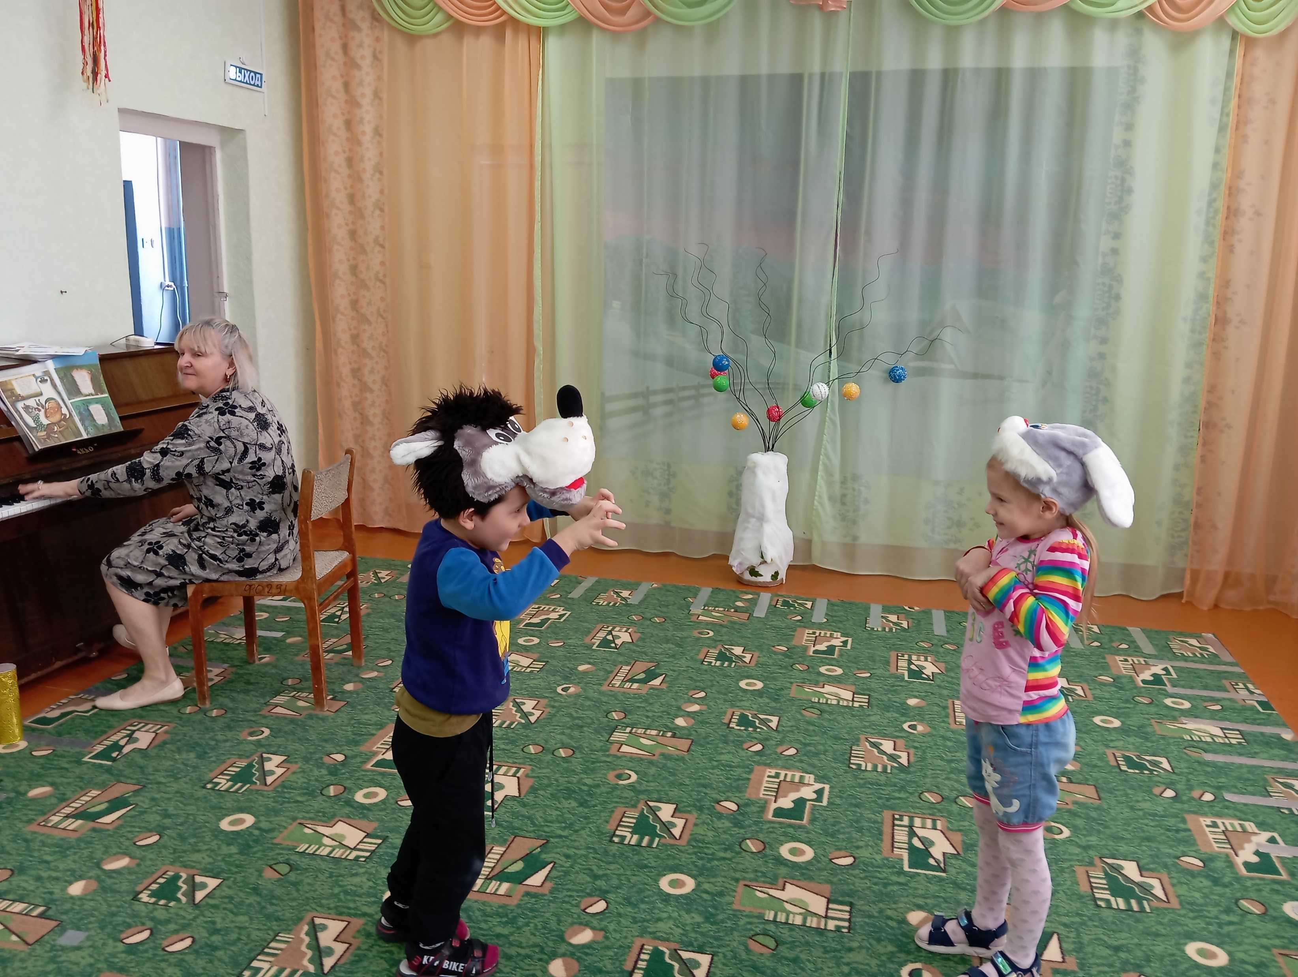
Творчество детей, импровизация движений
под музыку
Дети любят изображать походку животных, повадки, играть в народные игры, использовать маски и костюмы животных.
На многих праздниках и развлечениях используются элементы театрализации, сценки и диалоги.
Веселая народная музыка помогает создавать жизнерадостные живые образы, прививает любовь к народной культуре.

Slide 16
Занятия музыкой являются
многосторонним процессом, в
котором должны активно
участвовать как педагог, так
и его воспитанники.
Важно, чтобы в творческом музицировании (пении, игре на инструментах, дирижировании, пластическом и речевом интонировании, размышлении и т. д.)ребенок «выплескивал» свое состояние ,«проживал» свое настроение в музыке. Мудрость творчества заключается в том, что не надо «торопить» чувство мыслью, надо довериться бессознательной области души ребенка.

Slide 17
Работа с родителями
Дети старших групп очень любят, когда их родители принимают активное участие в детских праздниках и досугах.
Изготовление атрибутов и оформление выставок – дело рук родителей
Шумовые музыкальные инструменты ,
творчество родителей

Slide 18
СПАСИБО ЗА ВНИМАНИЕ

